Slide 1
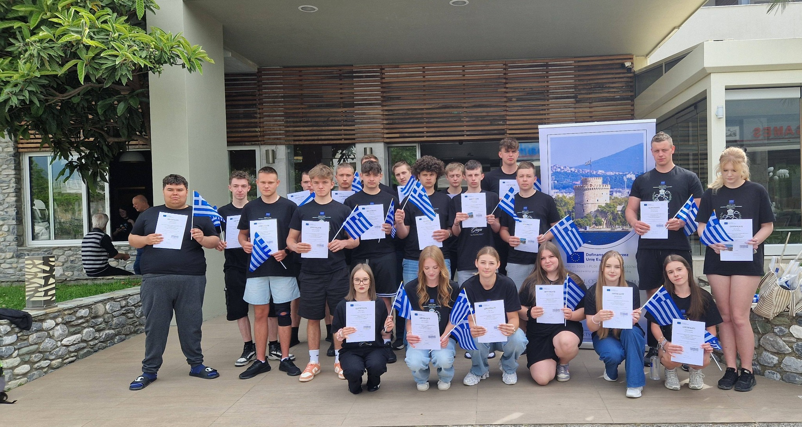
UCZNIOWIE ZSCKR W POTOCZKU NA PRAKTYKACH ZAWODOWYCH W GRECJI
Projekt nr 2025-1-PL01-KA121-VET-000307603 dofinansowany przez Unię Europejską

Slide 2
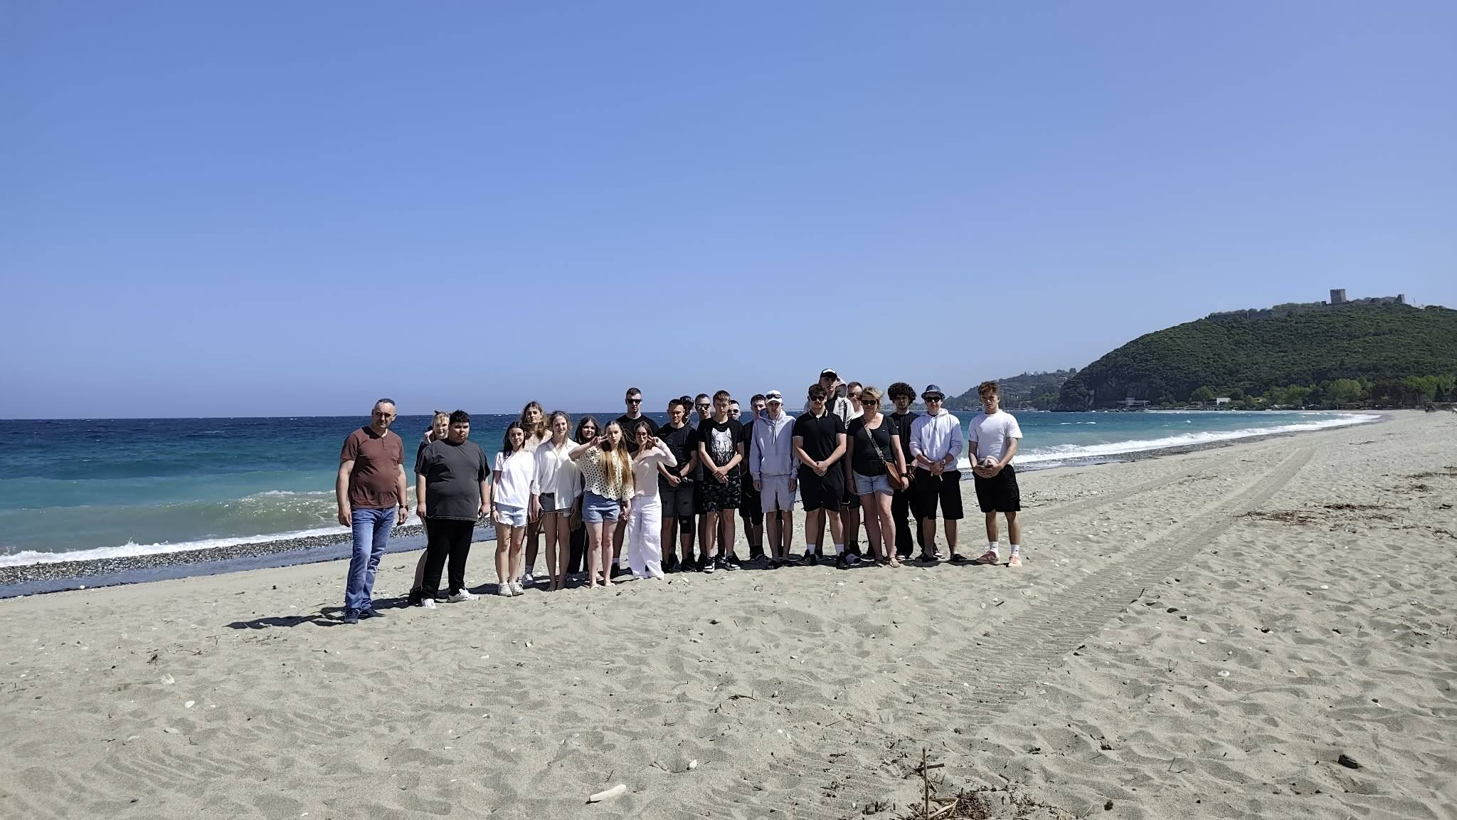
27 kwietnia zameldowaliśmy się w hotelu San Panteleimon w miejscowości Panteleimonas na Riwierze Olimpijskiej.

Slide 3
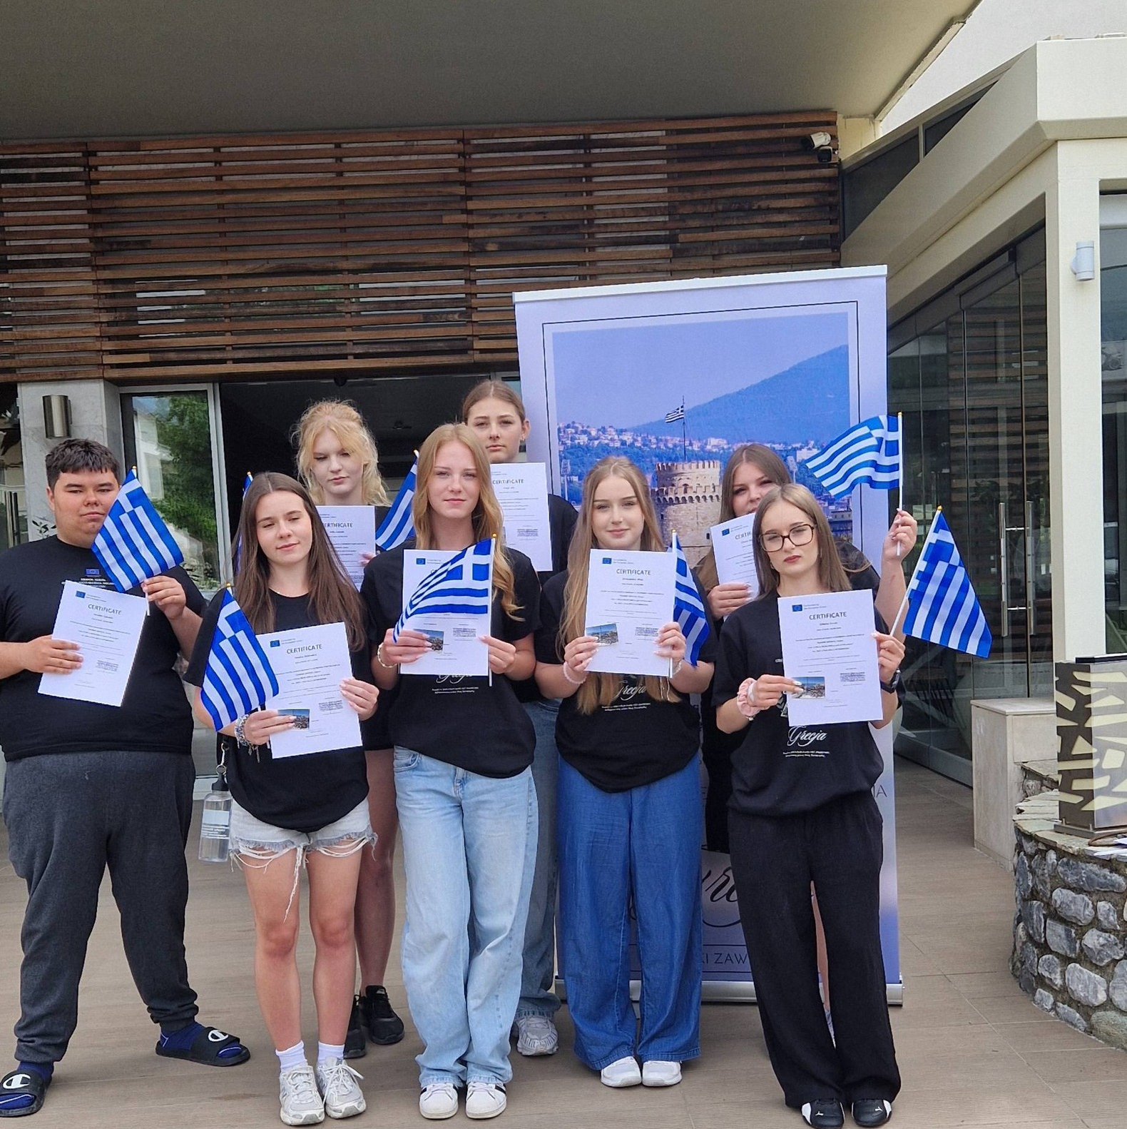
TECHNIK WETERYNARII
Na praktykach zawodowych w Grecji poznawaliśmy badania laboratoryjne i sekcyjne oraz zagadnienia związane z zaburzeniami stanu zdrowia zwierząt, wykonywaliśmy badania fizykalne zwierząt i pobieraliśmy materiał do badań, przeprowadzaliśmy również wywiad z opiekunami oraz organizowaliśmy prace związane z dobrostanem zwierząt. Praktyki odbywały się w gabinetach weterynaryjnych oraz w stadninie koni.

Slide 4
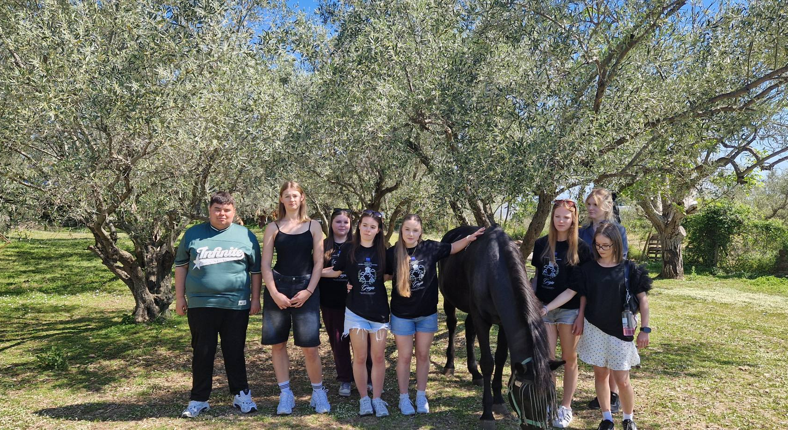

Slide 5
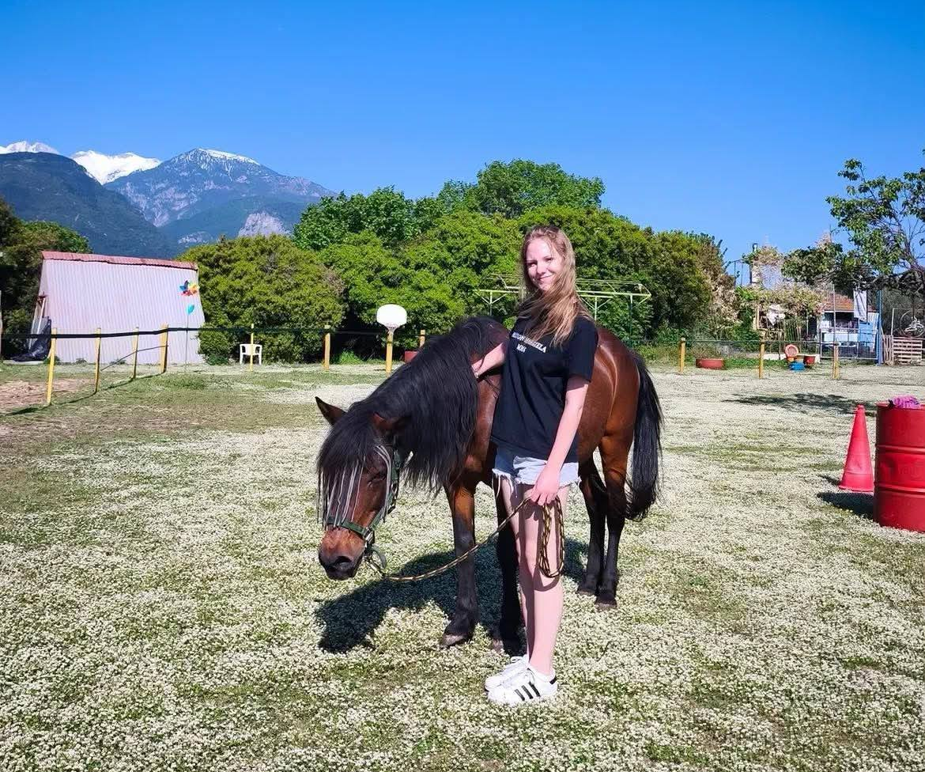
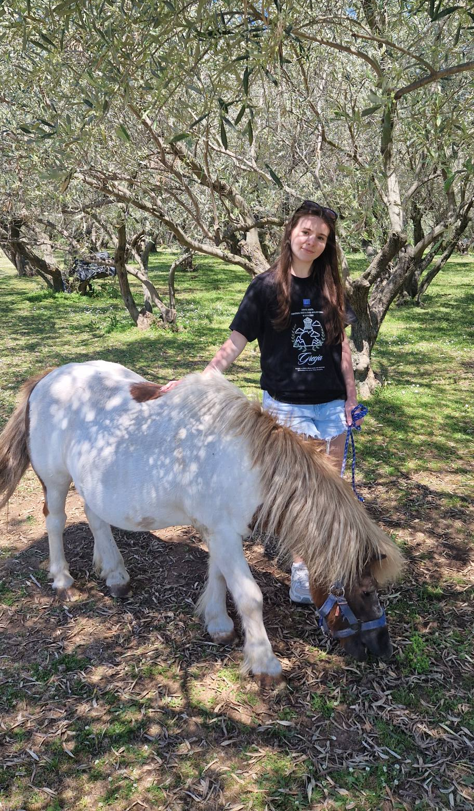

Slide 6
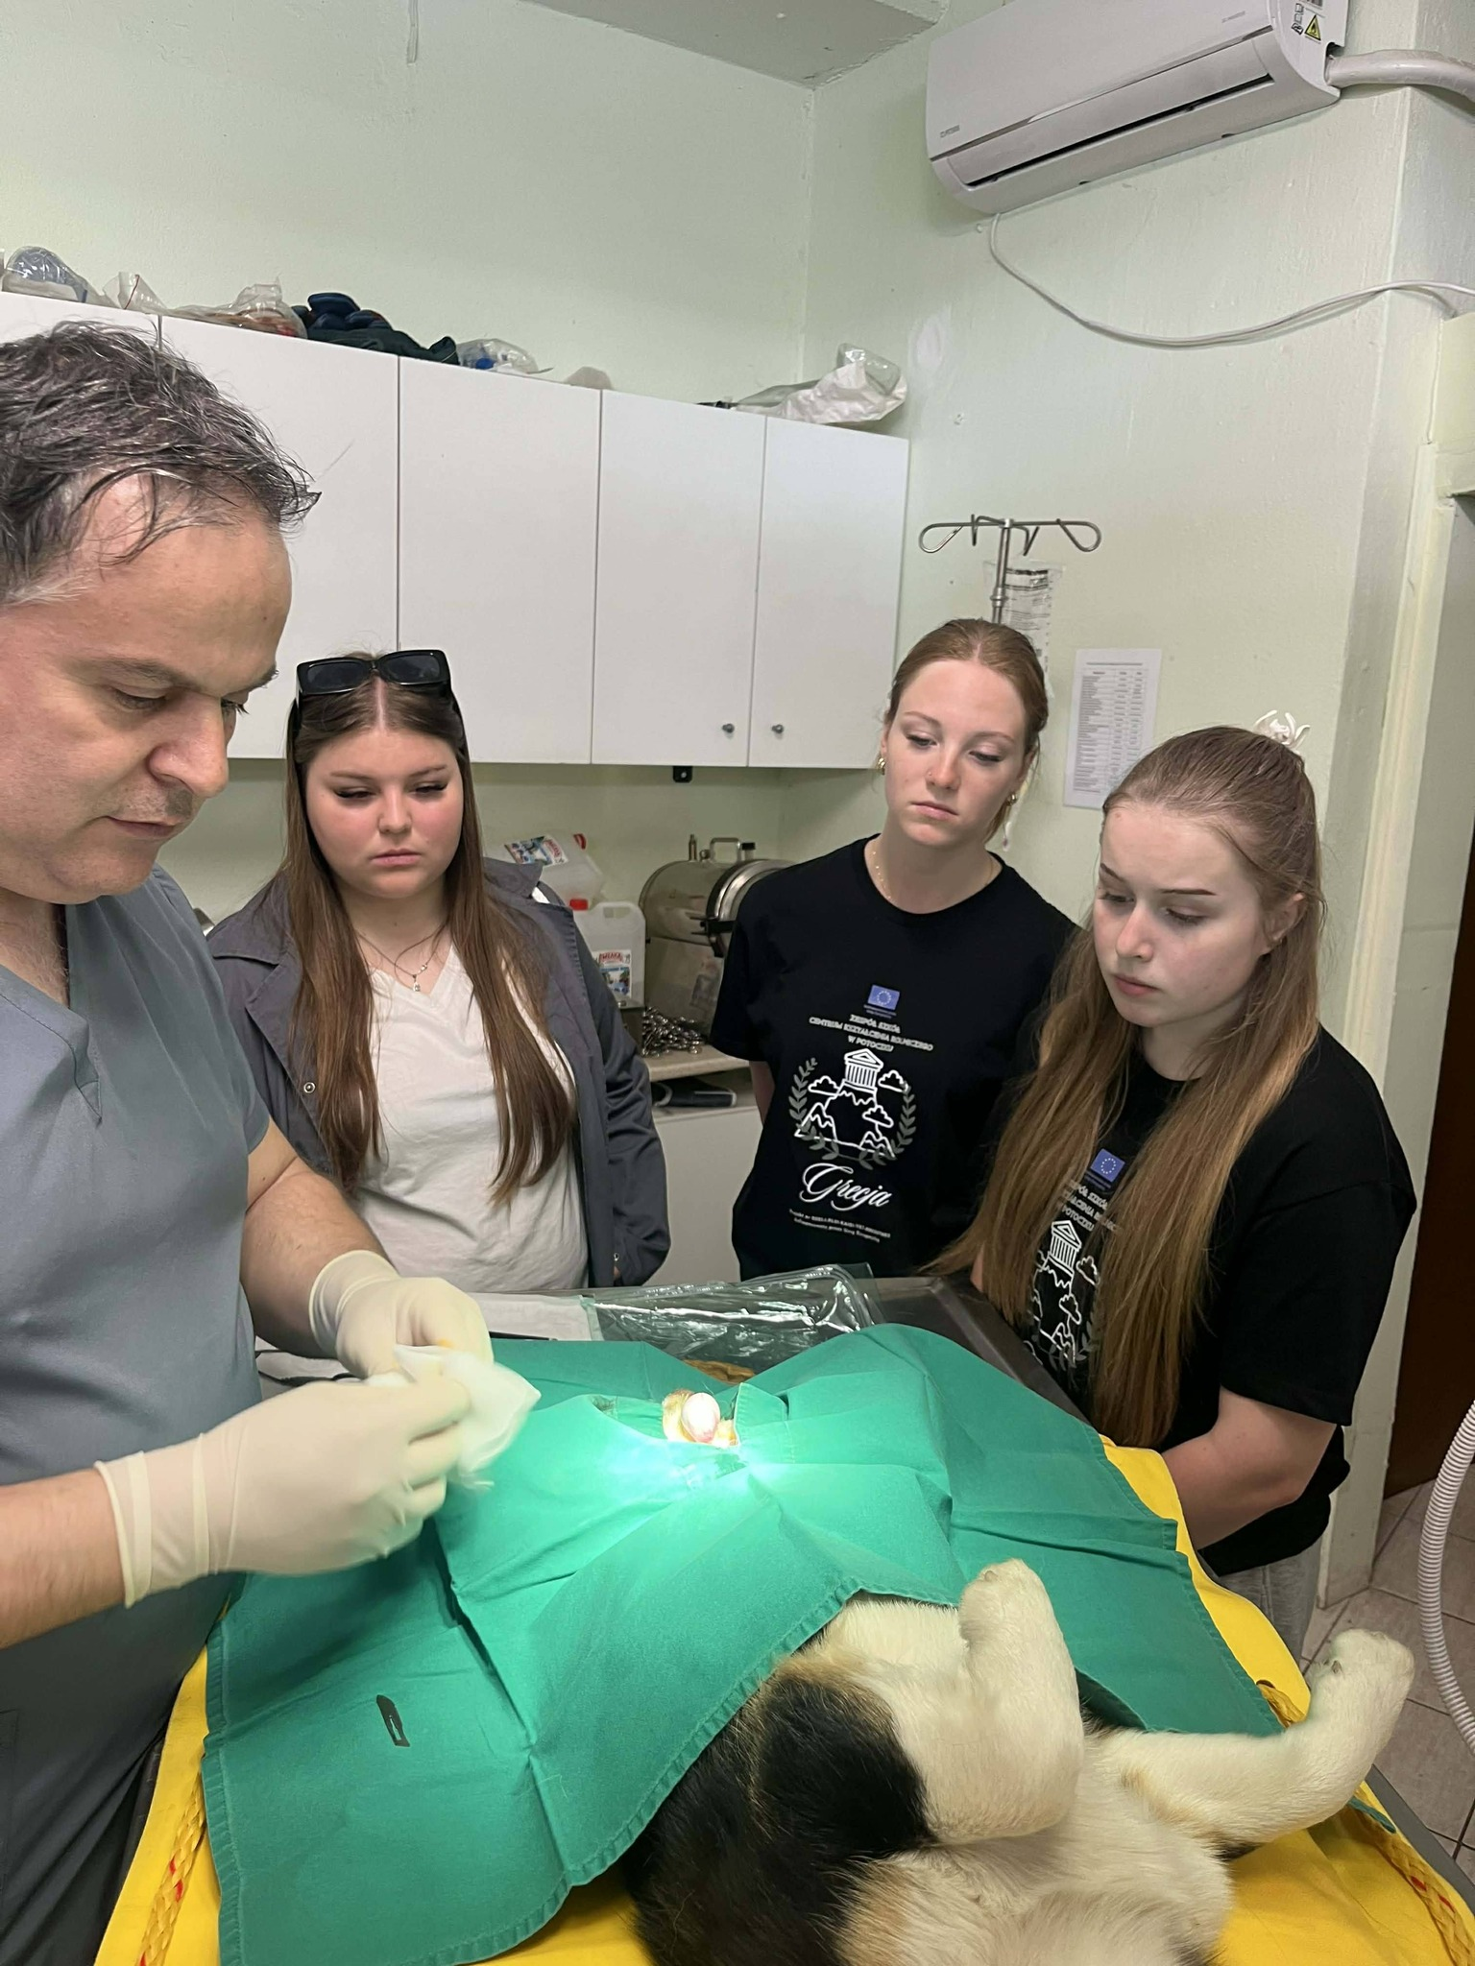
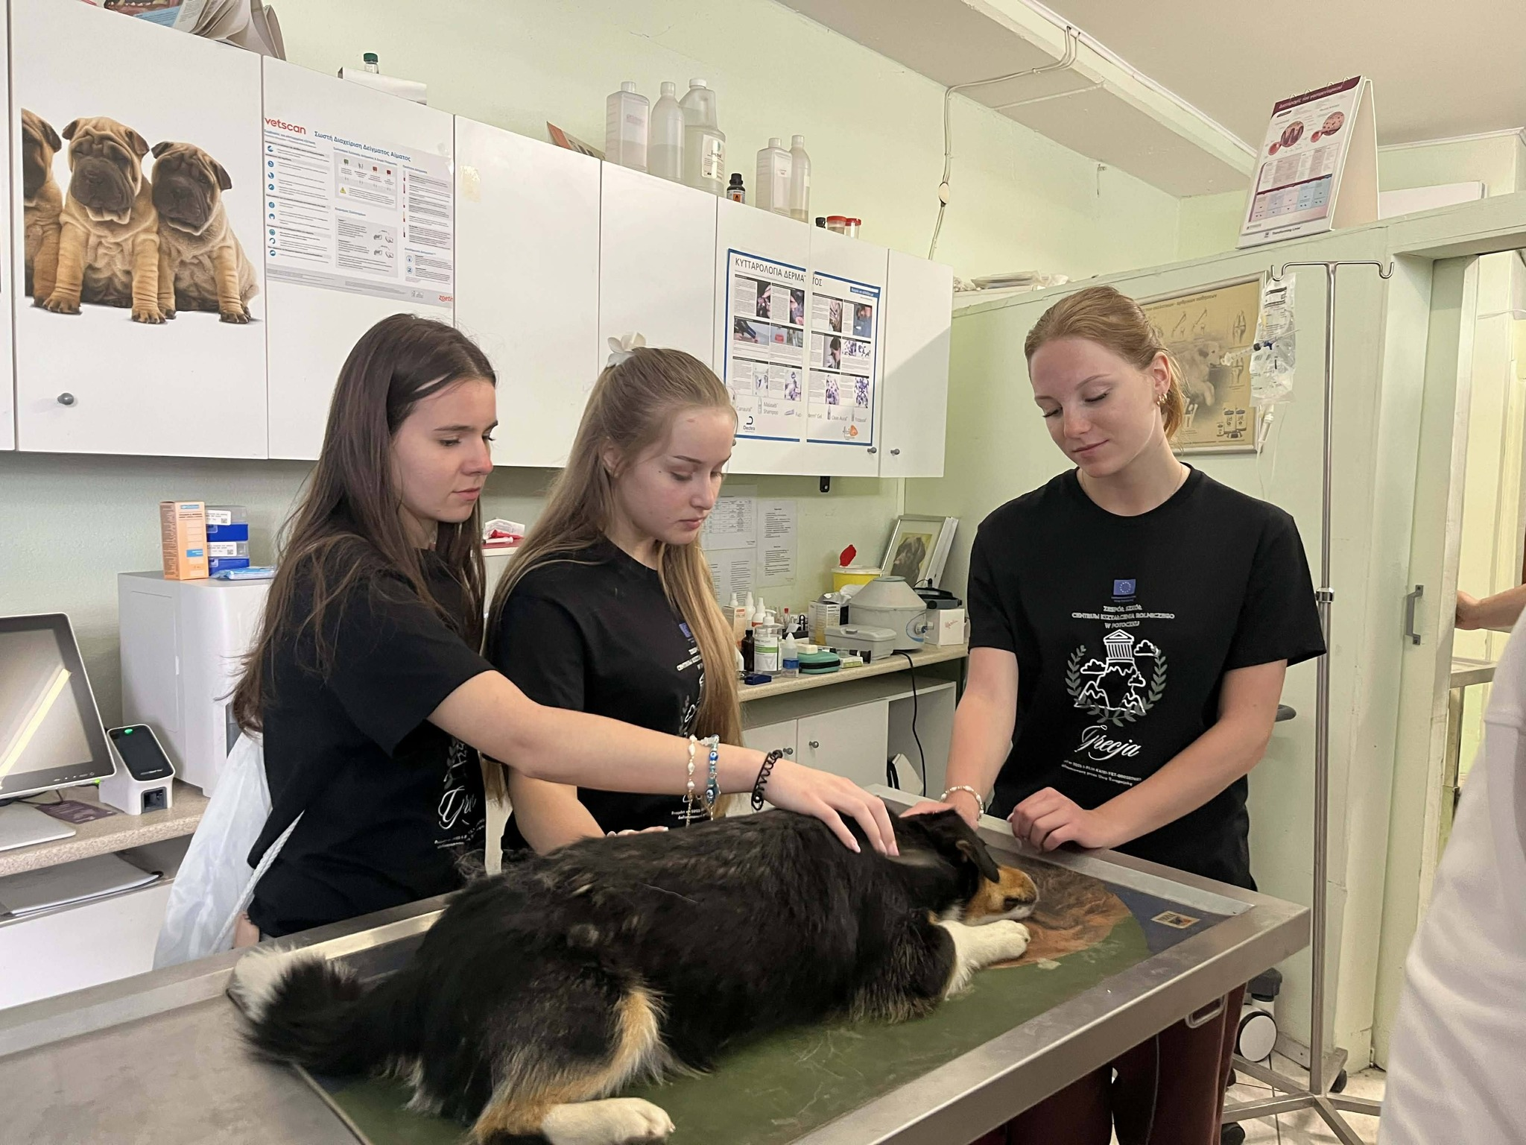

Slide 7
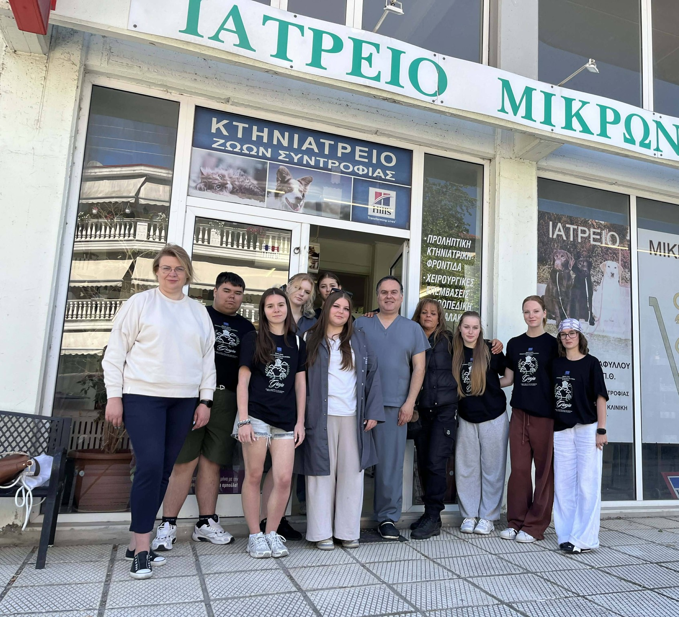
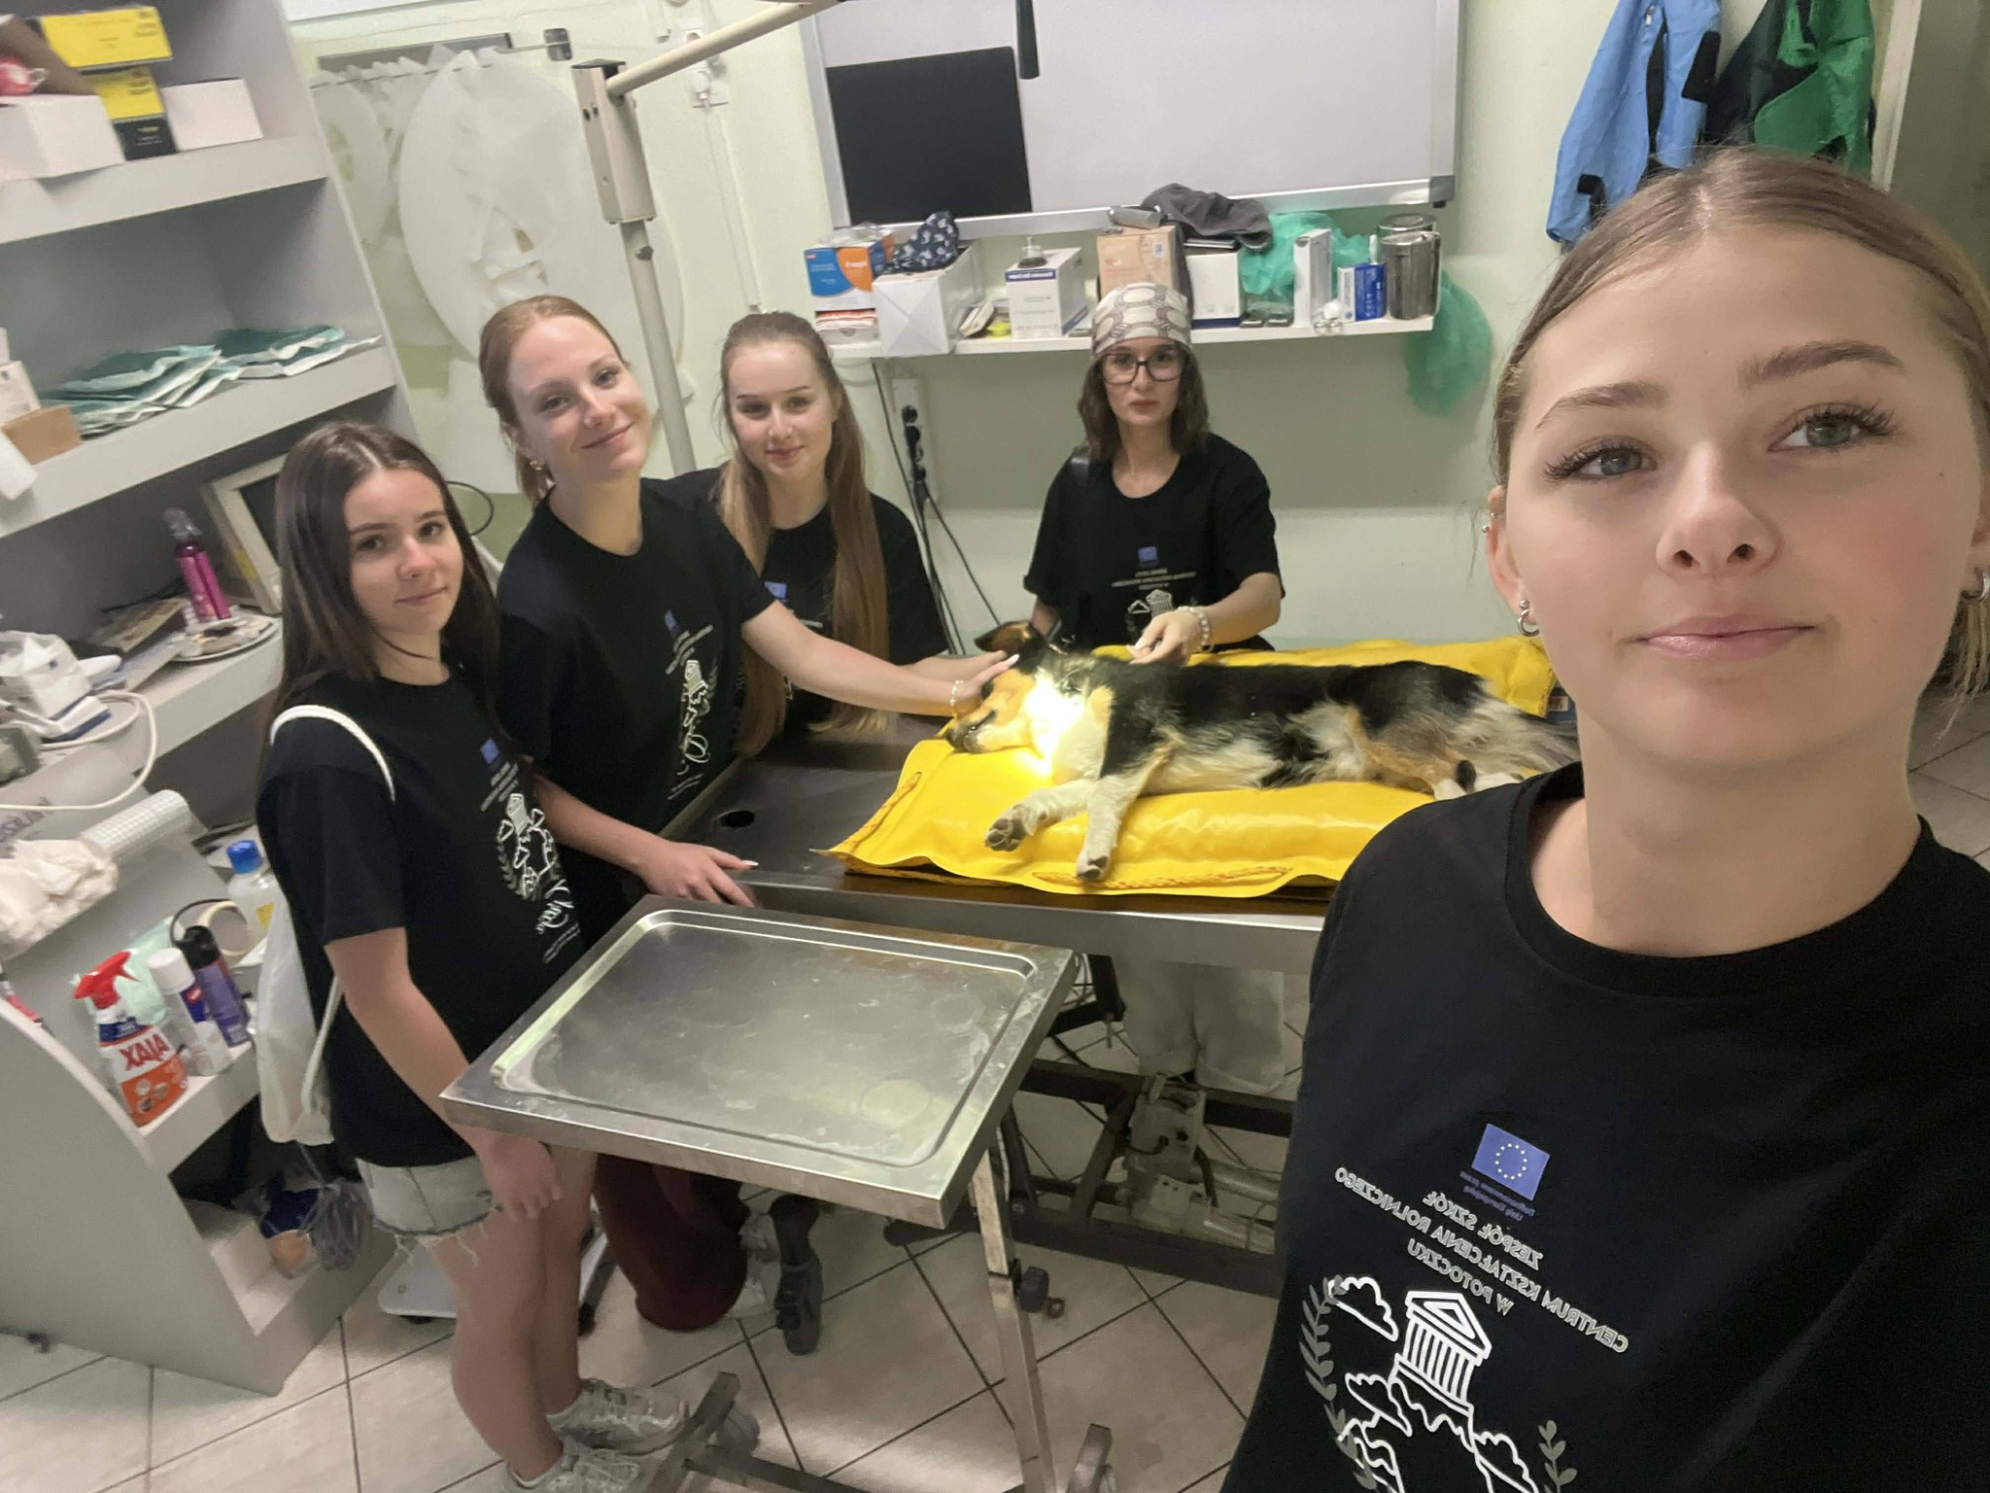

Slide 8
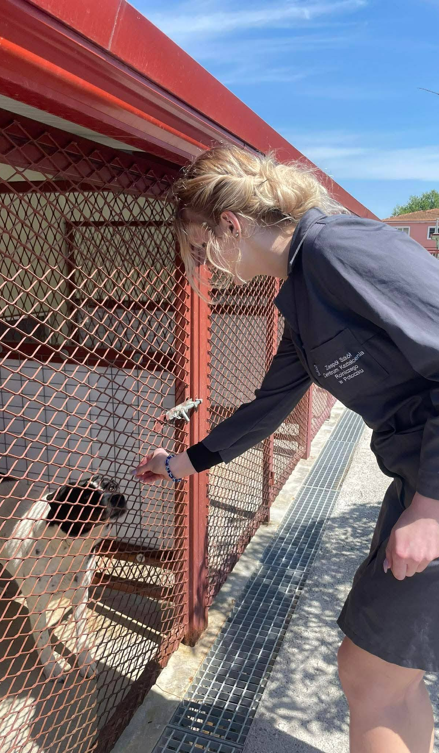
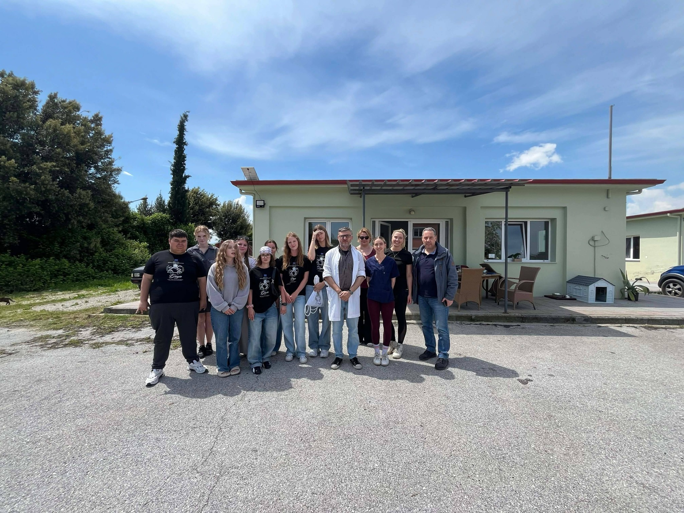

Slide 9
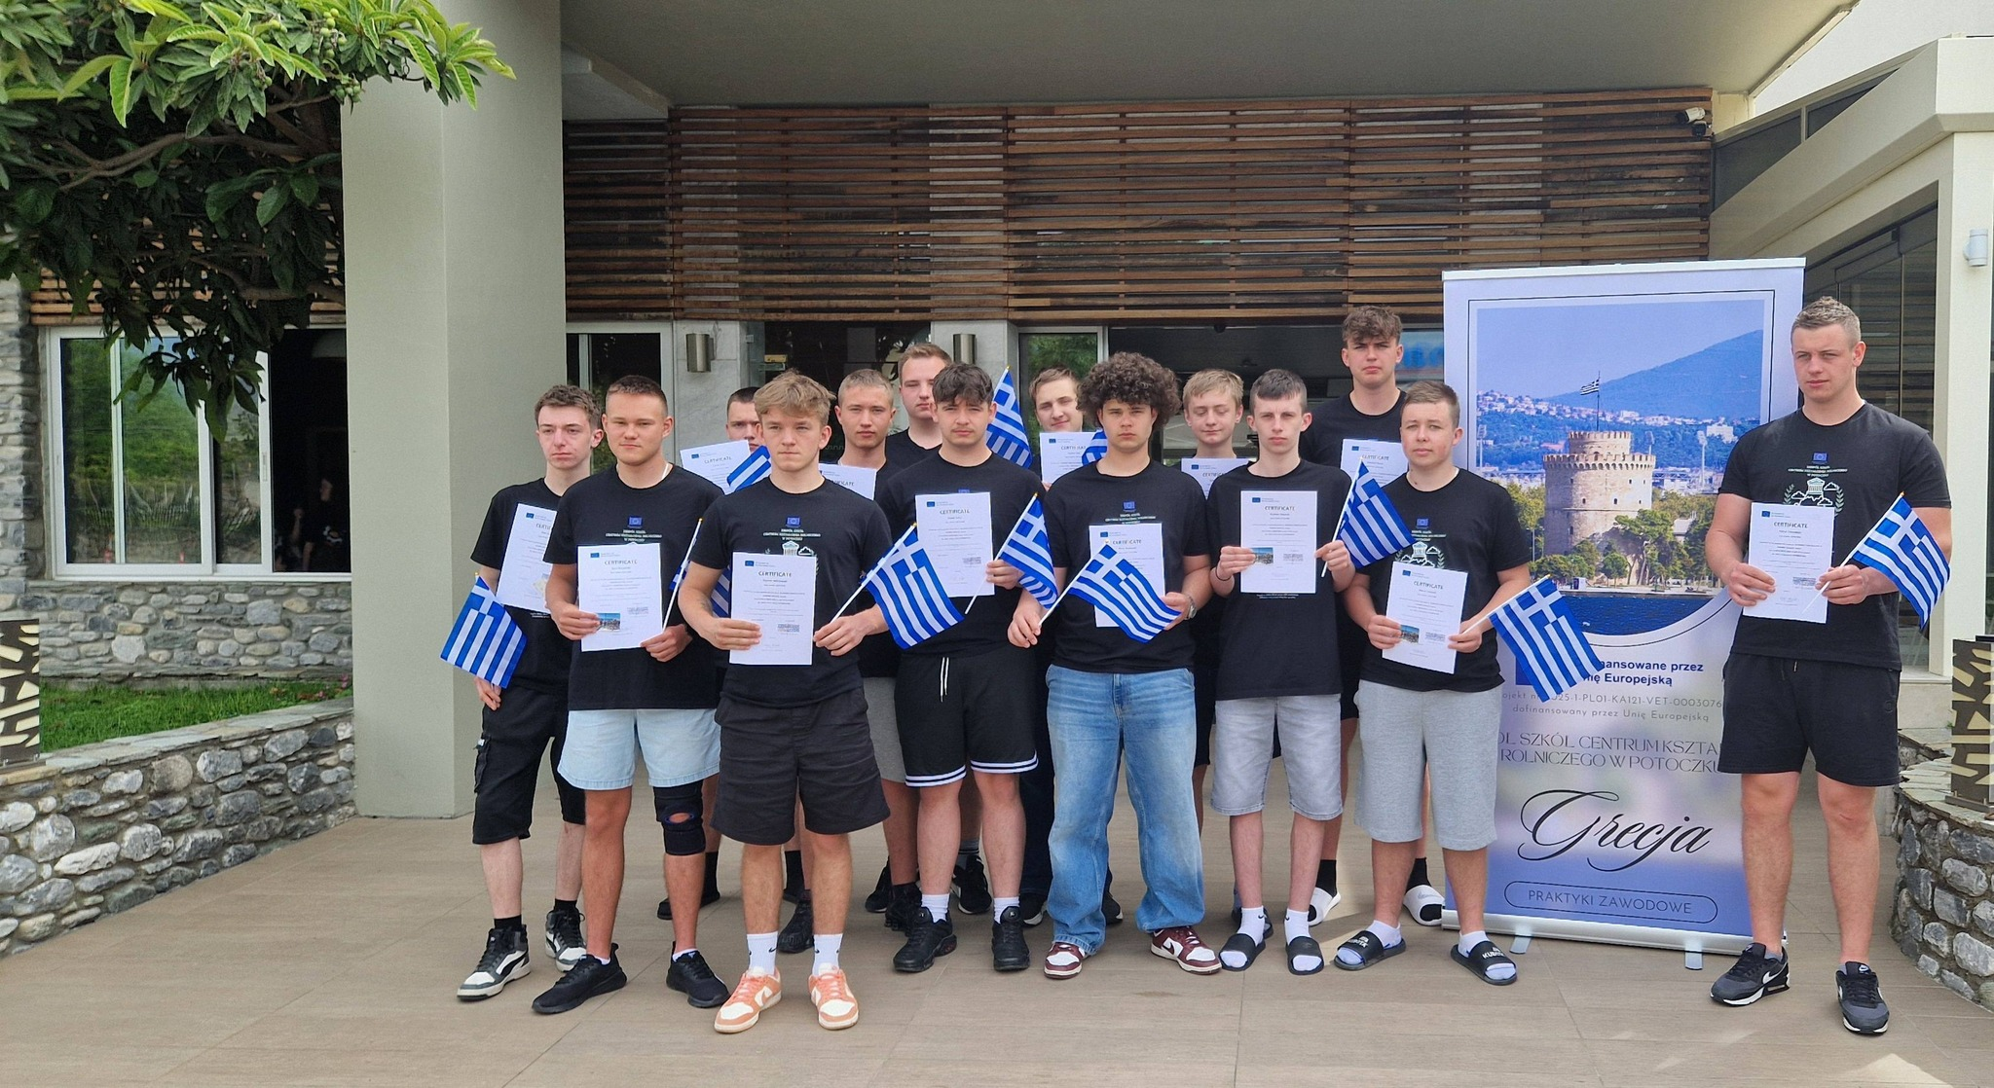
TECHNIK MECHANIZACJI ROLNICTWA
I AGROTRONIKI
Nasze praktyki odbywały się w warsztacie samochodowym.
Weryfikowaliśmy zużycie rozrządu silnika, jego podzespołów wraz z pompą wody, dokonywaliśmy oględzin sprzęgła w silnikach diesel oraz benzynowych, wykonywaliśmy wymianę tarczy sprzęgłowej i regulację sprzegła z dwumasą.
A także zapoznawaliśmy sie z budową i demontażem skrzyni biegów, ocenialiśmy zużycie poszczególnych elementów, przyczynę uszkodzeń i naprawialiśmy mechaniczną skrzynię biegów.

Slide 10
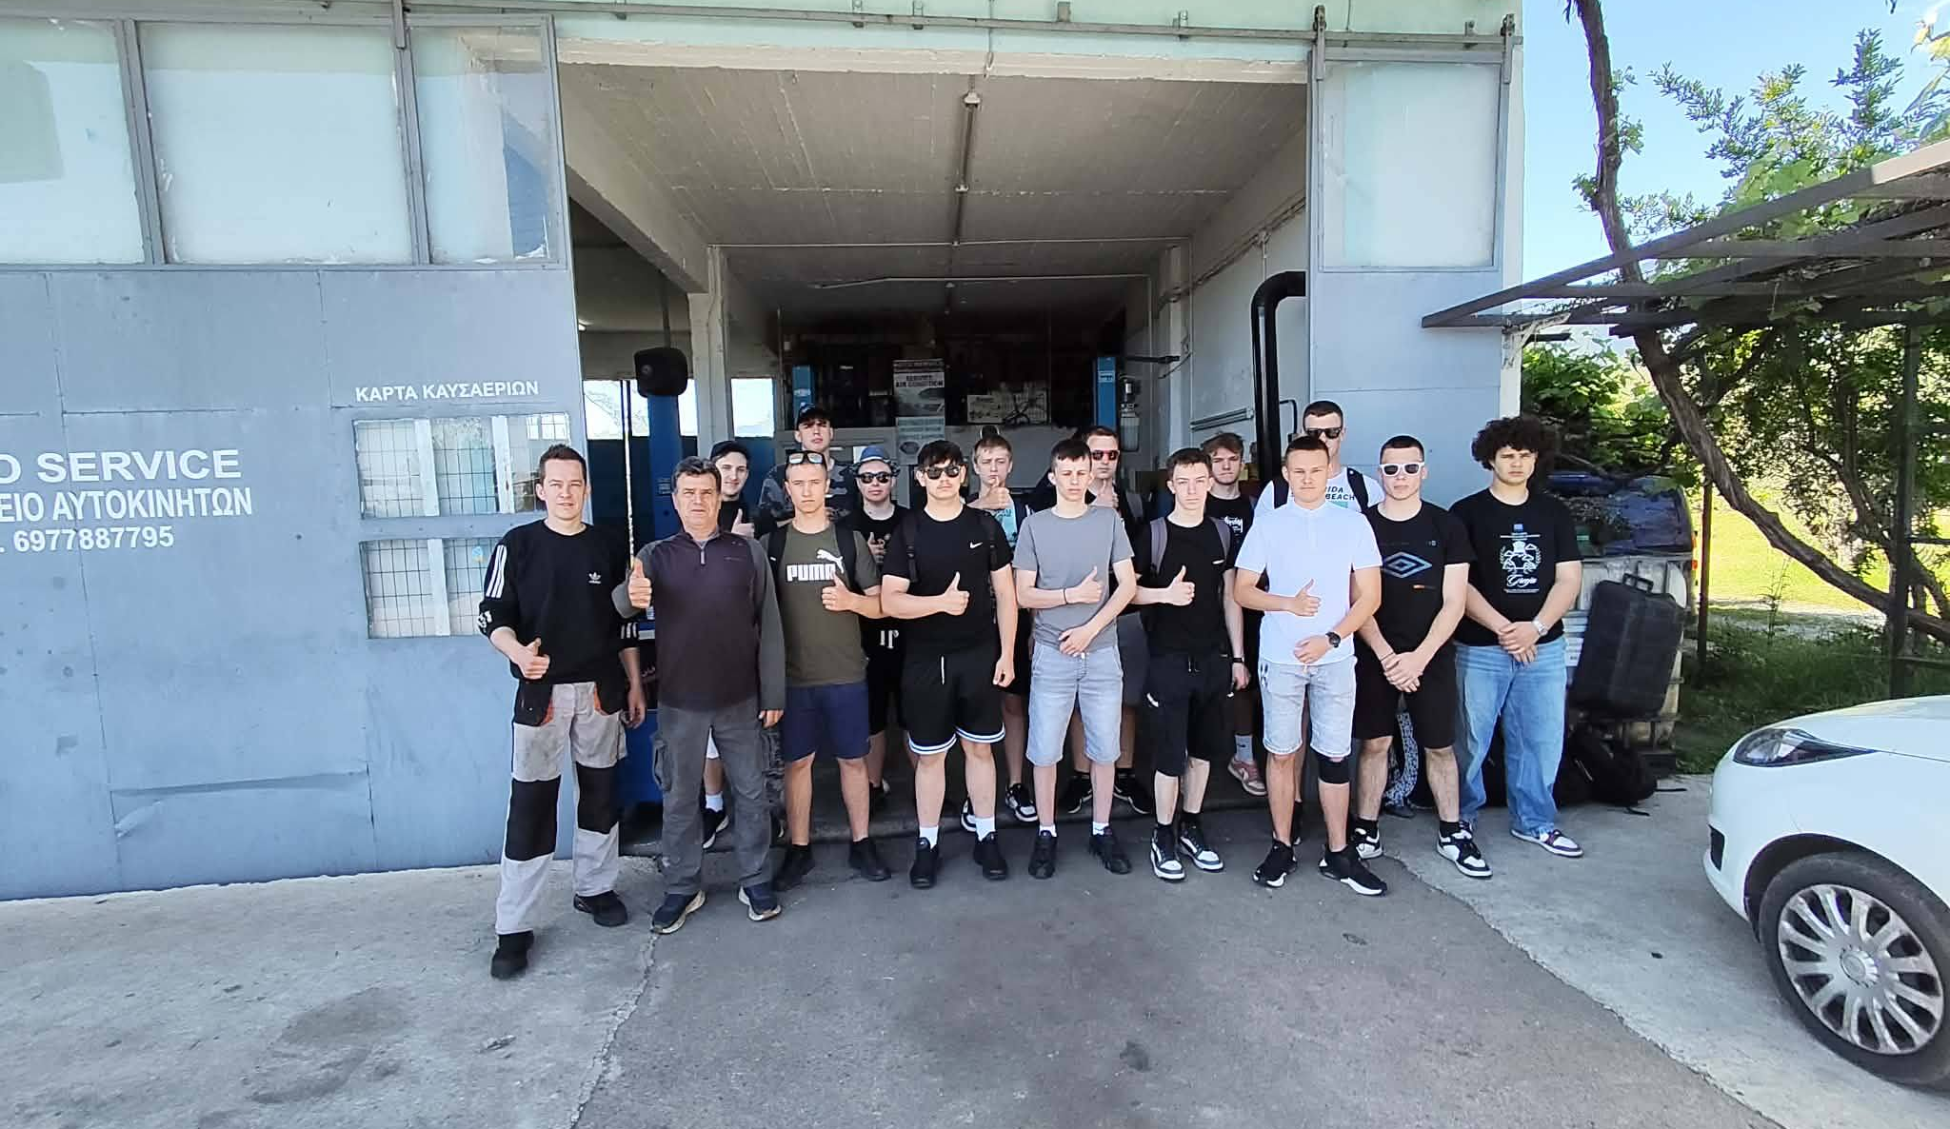

Slide 11
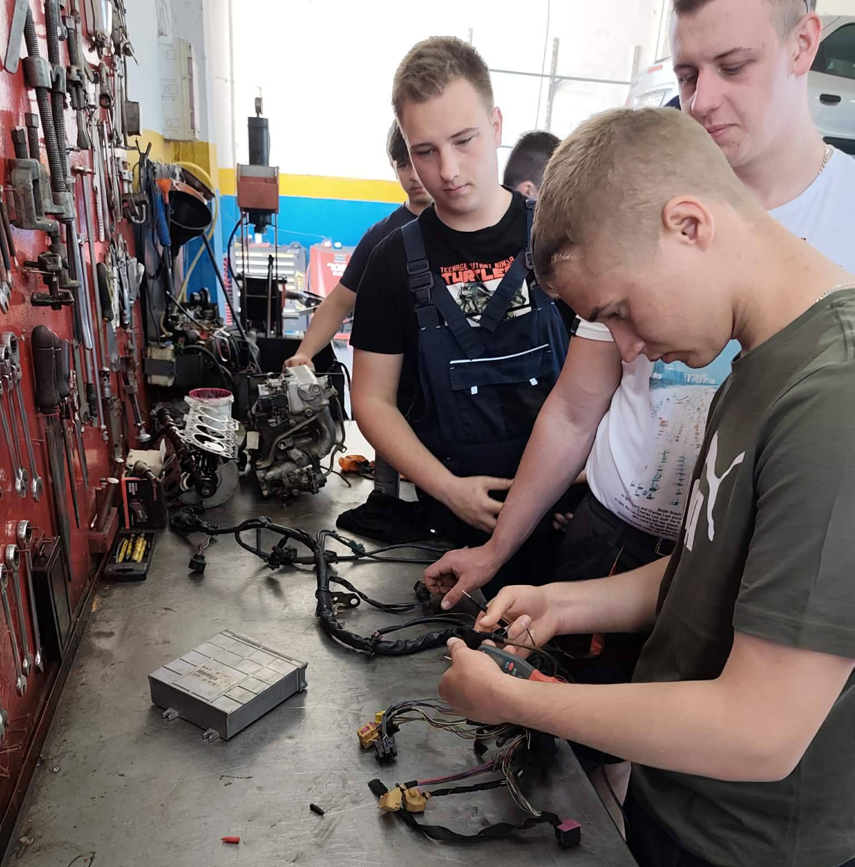
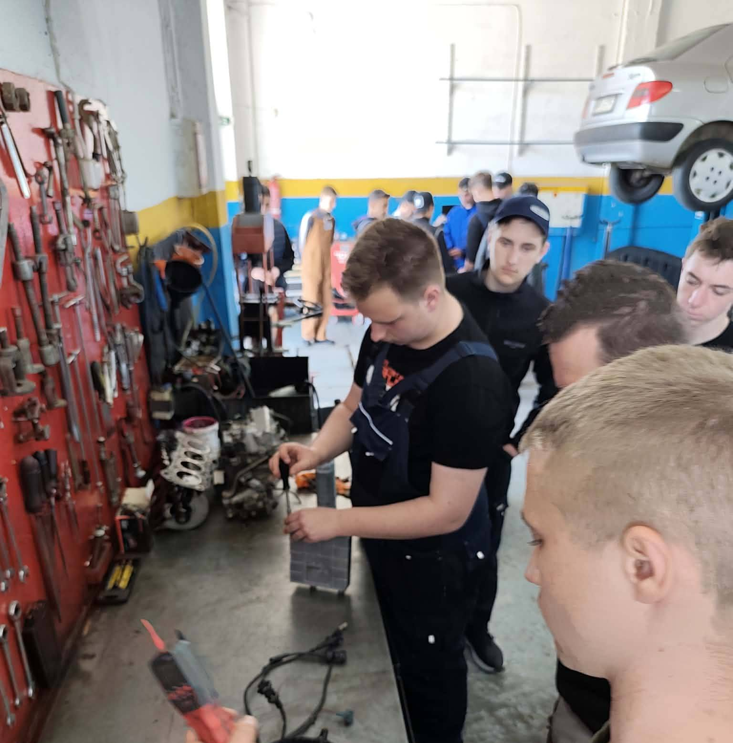

Slide 12
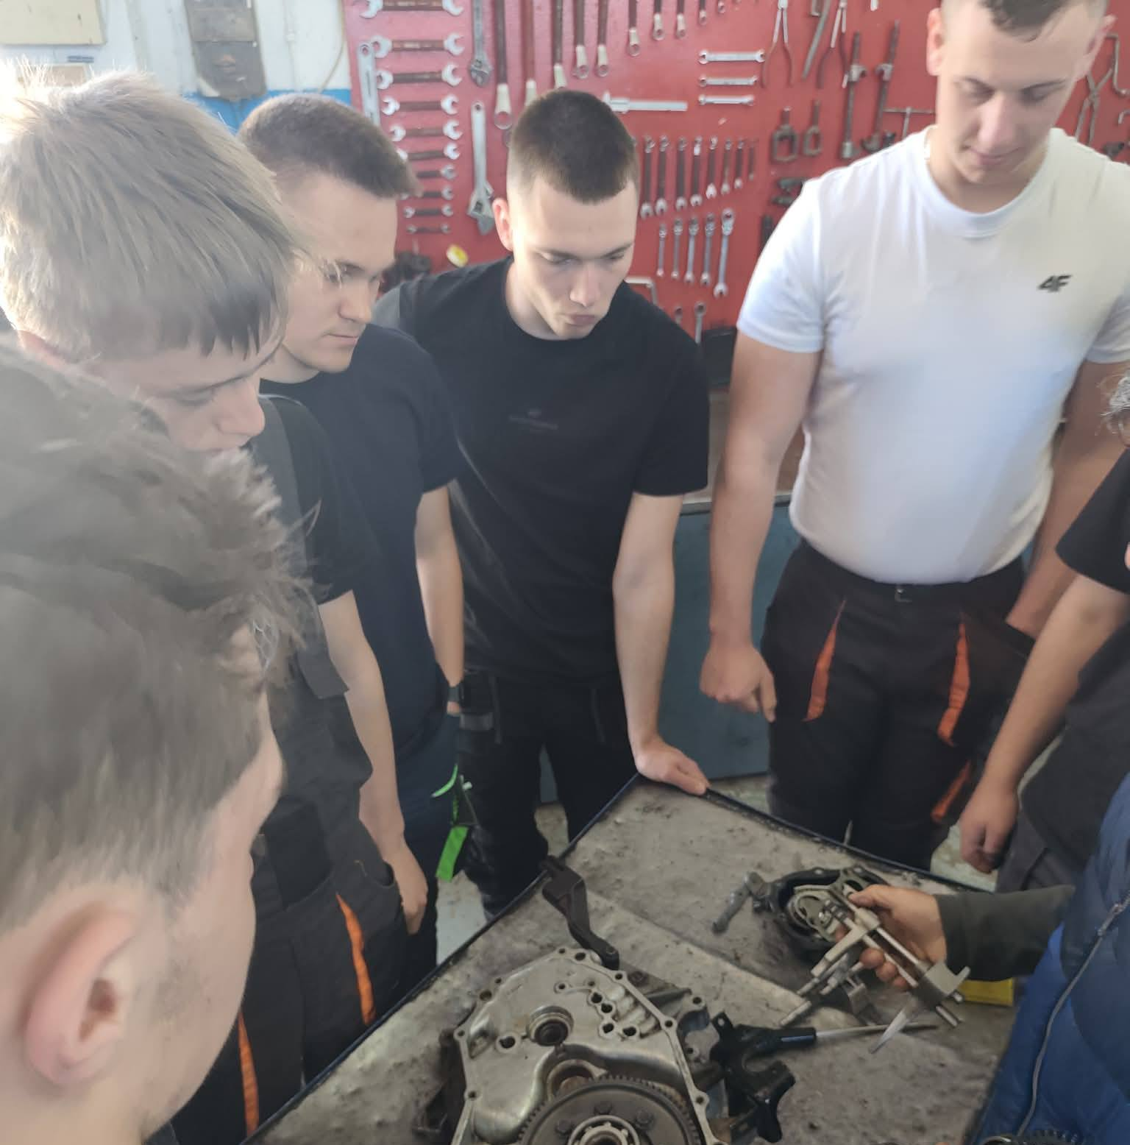
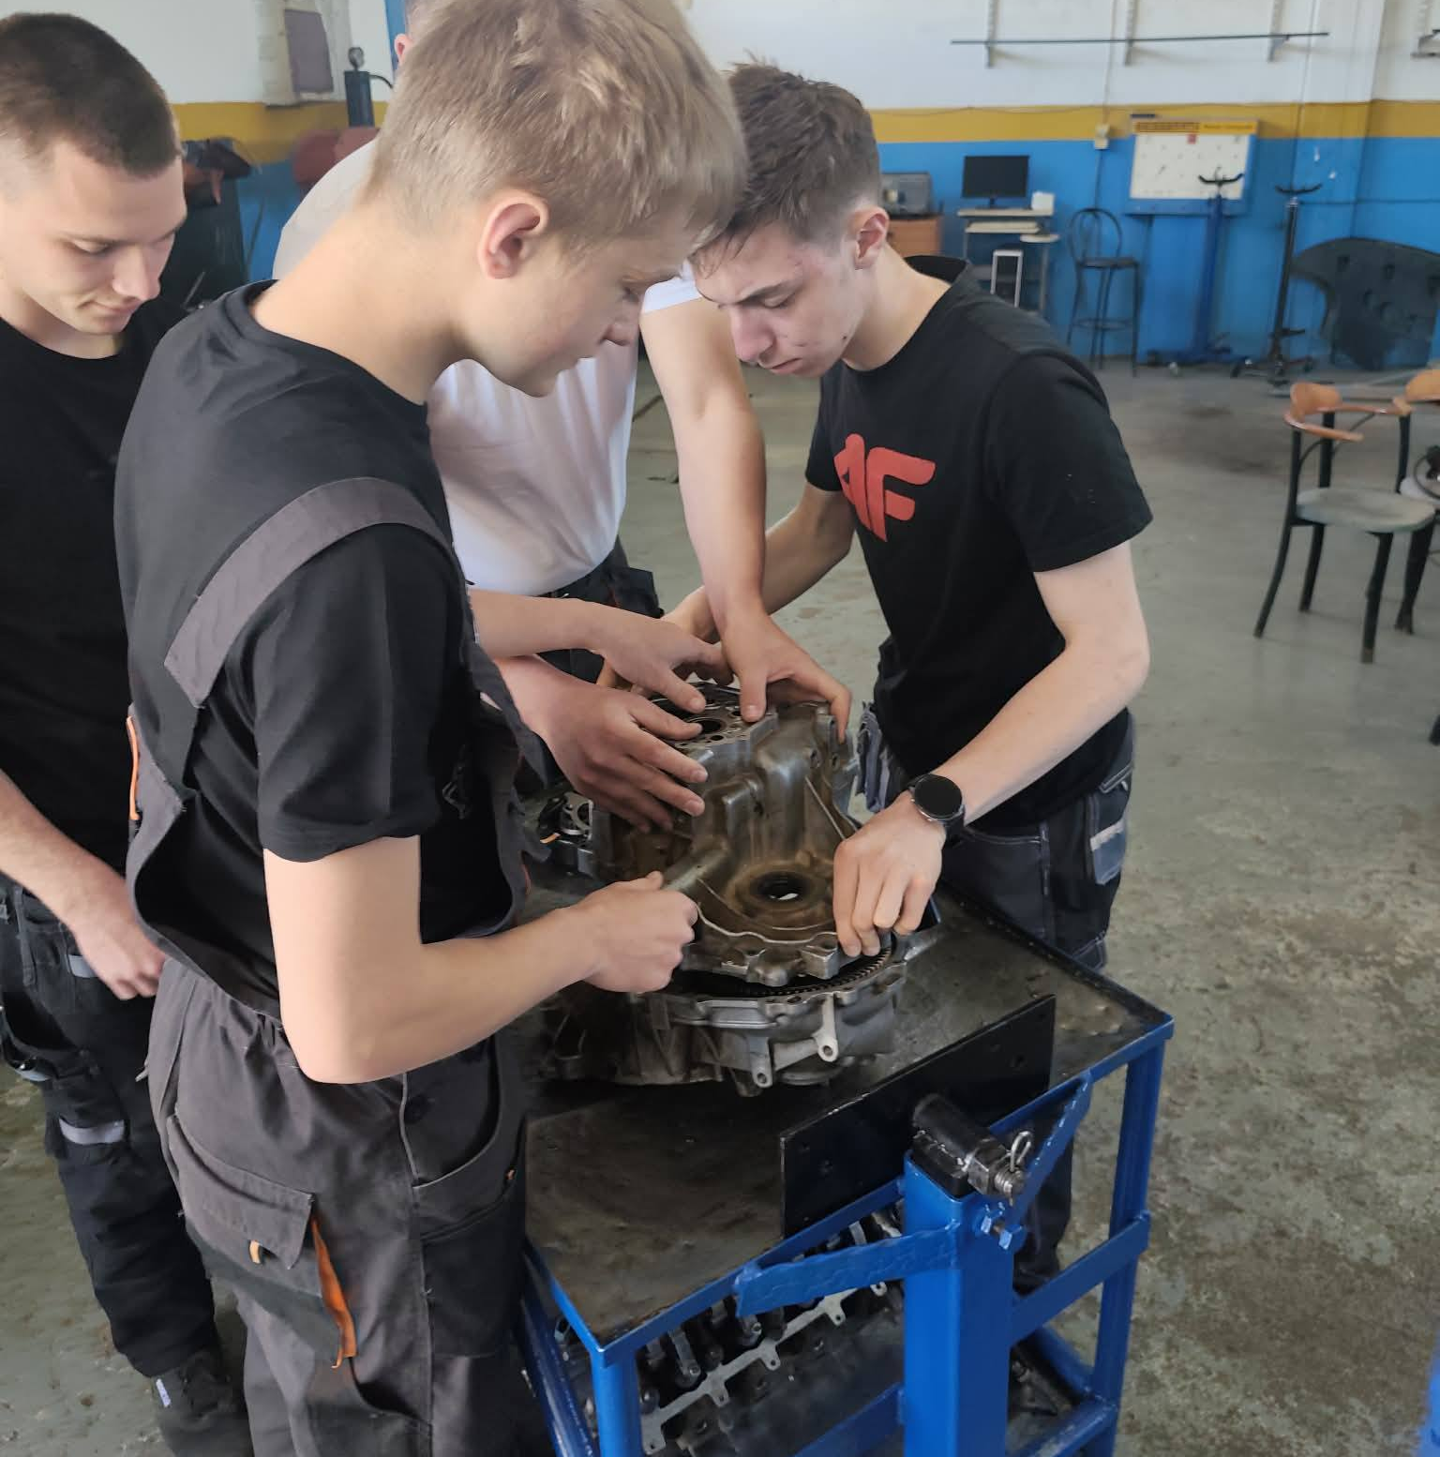

Slide 13
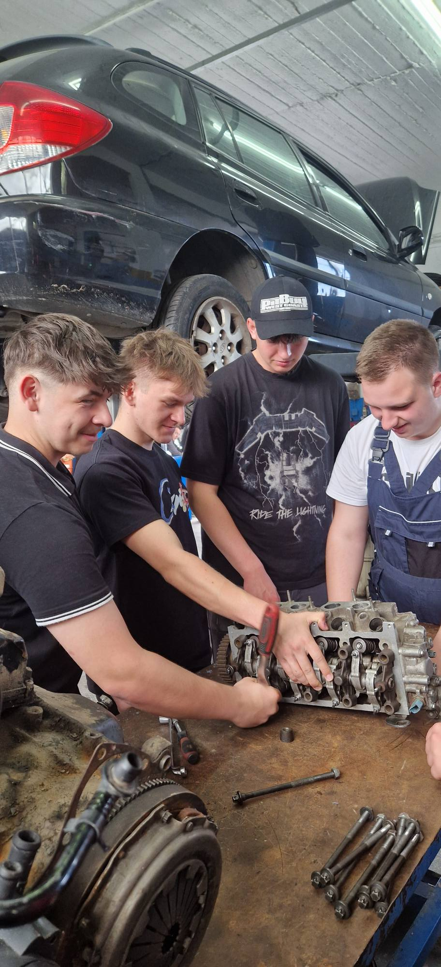
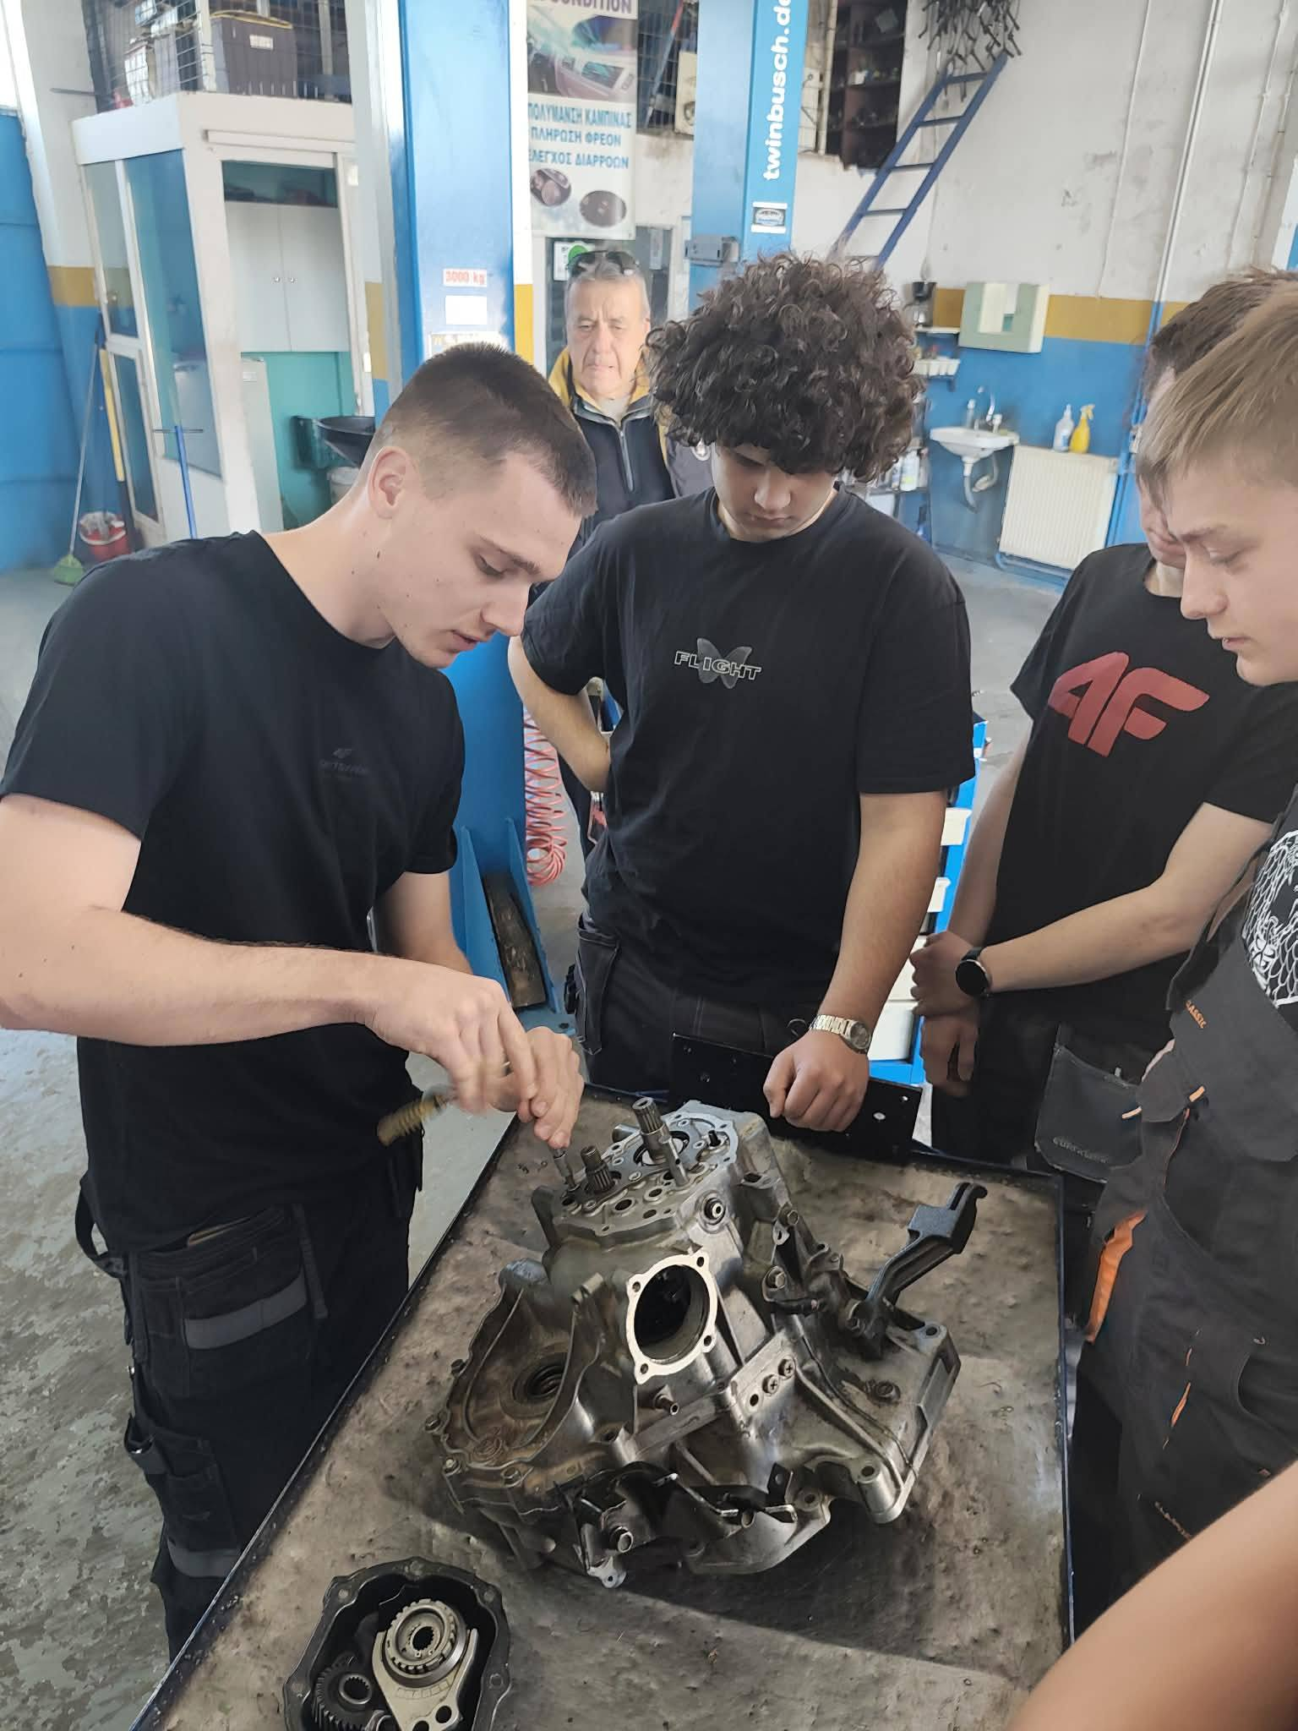

Slide 14
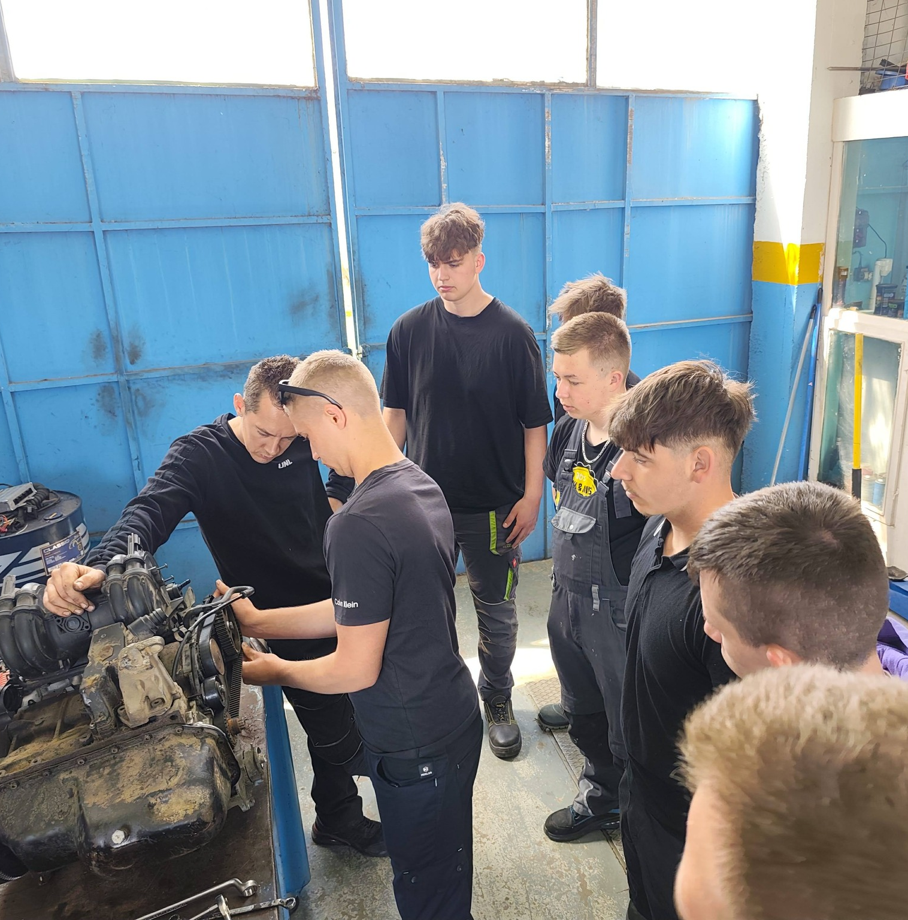
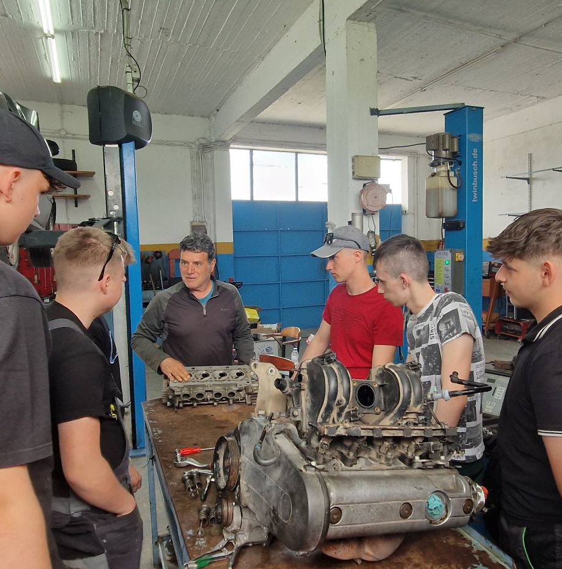

Slide 15
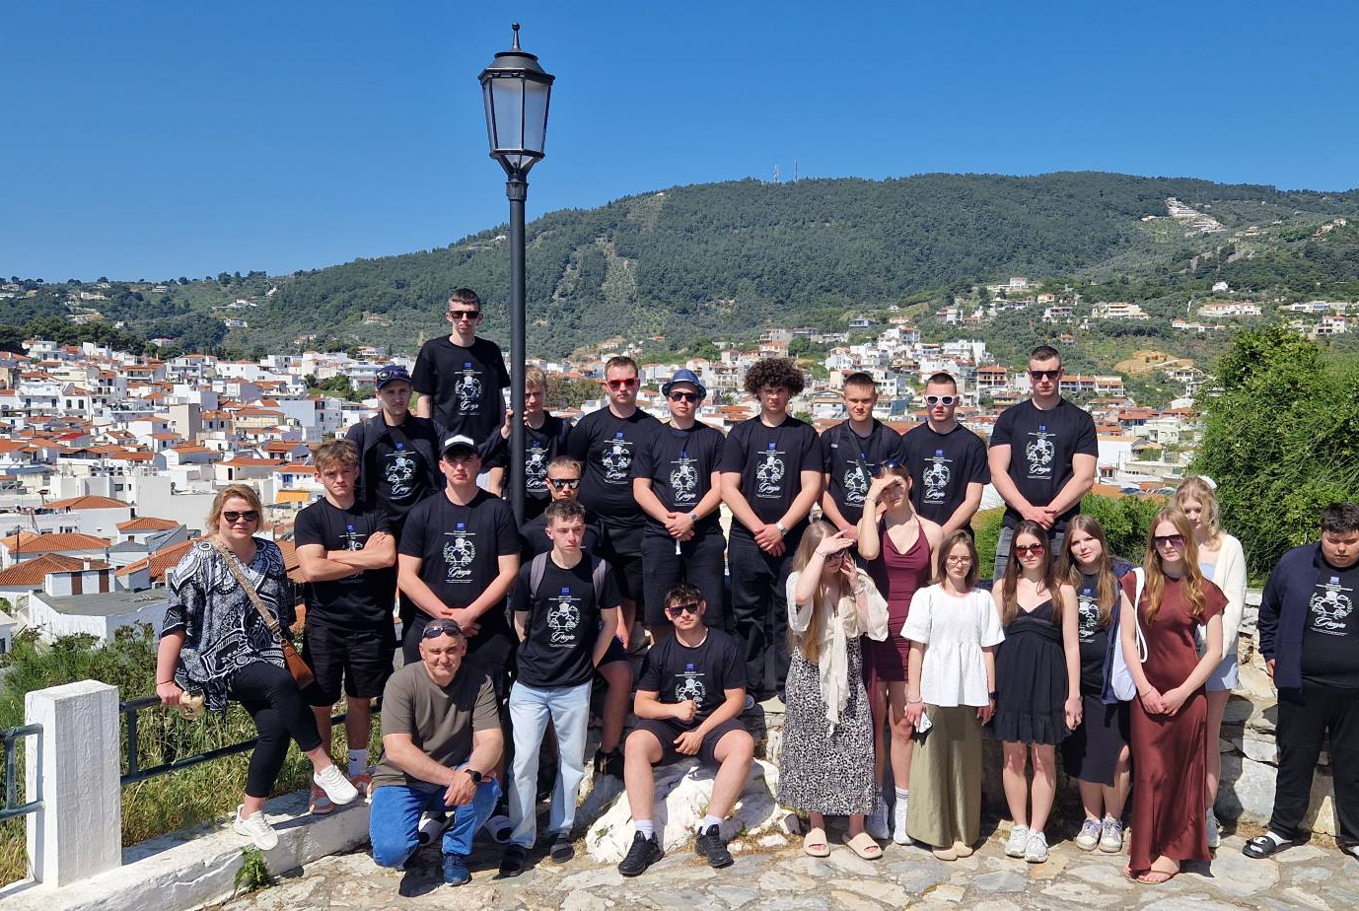
Wycieczka na Skiatos 🏖️
Skiatos (Skiathos) to malownicza grecka wyspa na Morzu Egejskim, należąca do archipelagu Sporadów Północnych. Słynie przede wszystkim z ponad 60 piaszczystych plaż, gęstych lasów piniowych oraz lotniska, na którym samoloty lądują tuż nad głowami plażowiczów. To także jedno z miejsc, gdzie kręcono kultowy film Mamma Mia!.

Slide 16
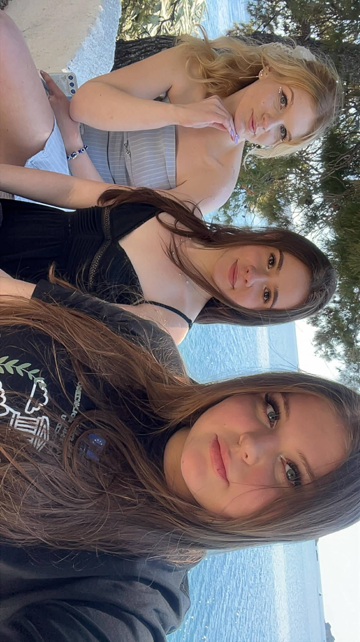
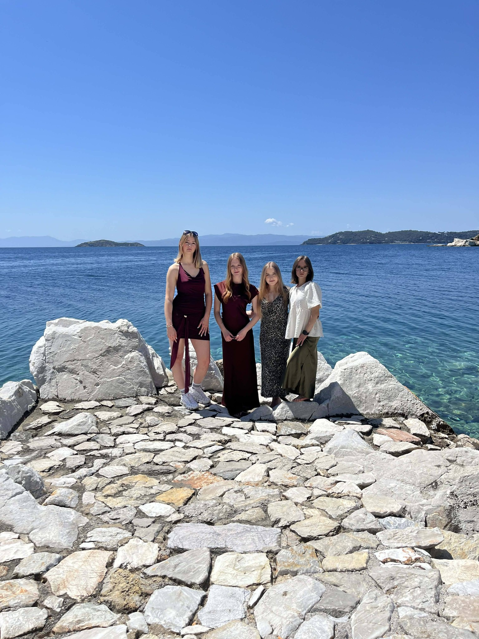

Slide 17
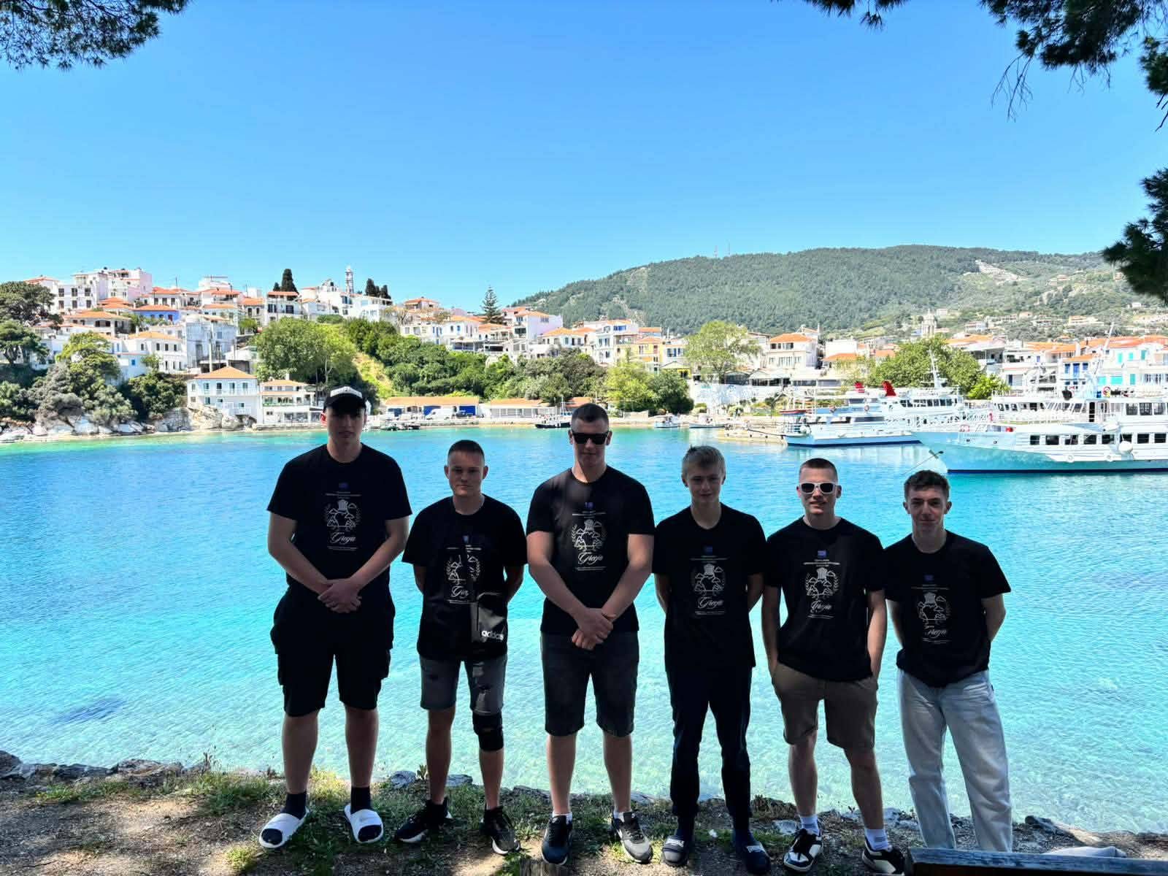
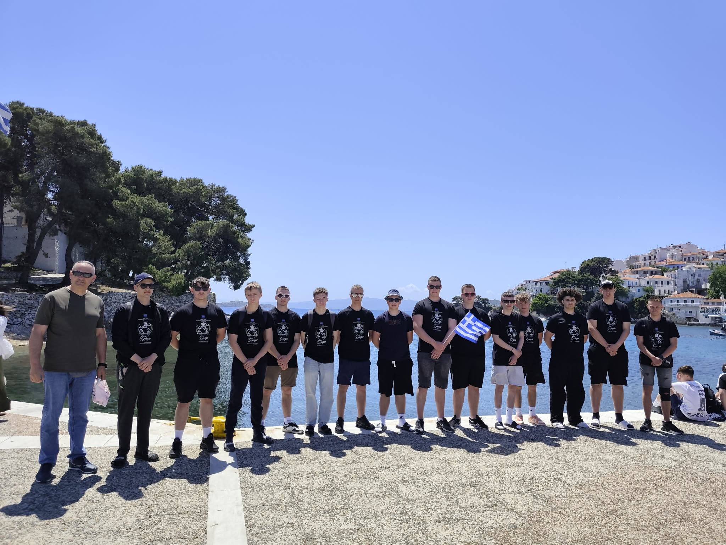

Slide 18
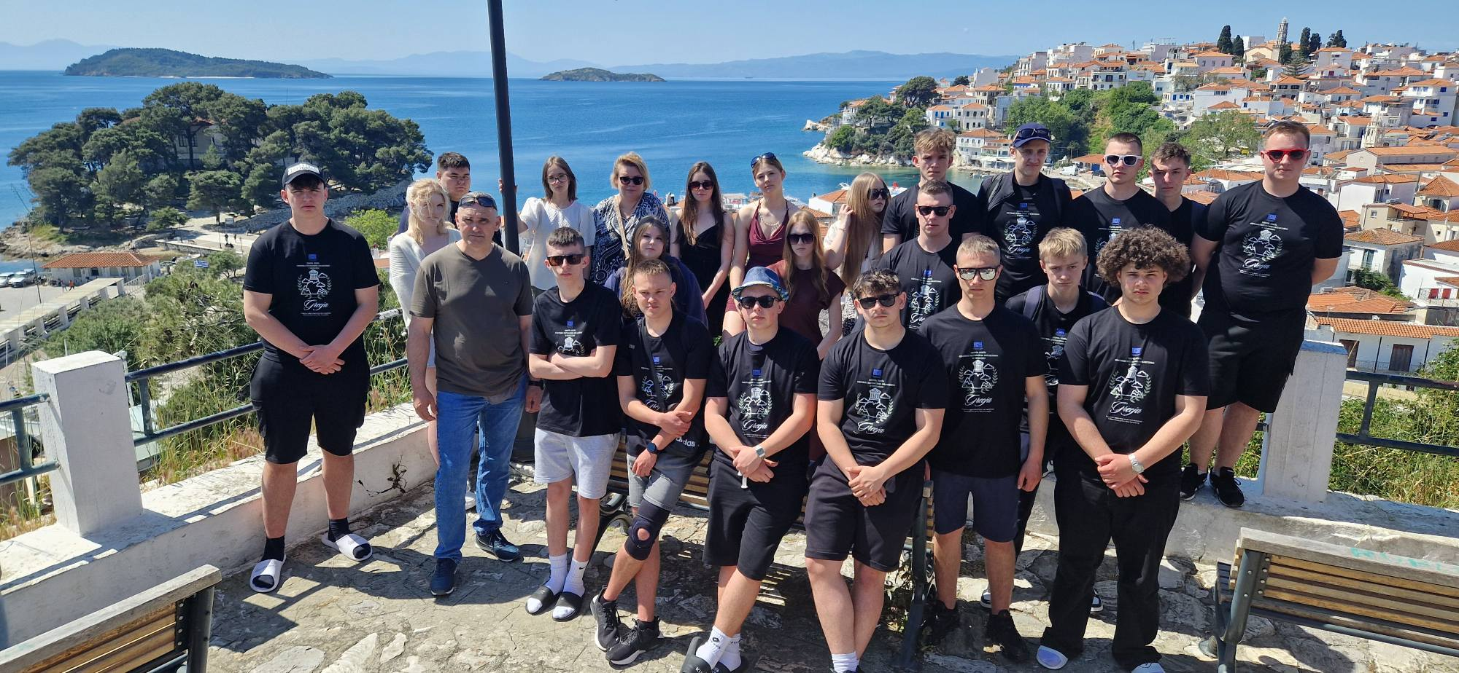

Slide 19
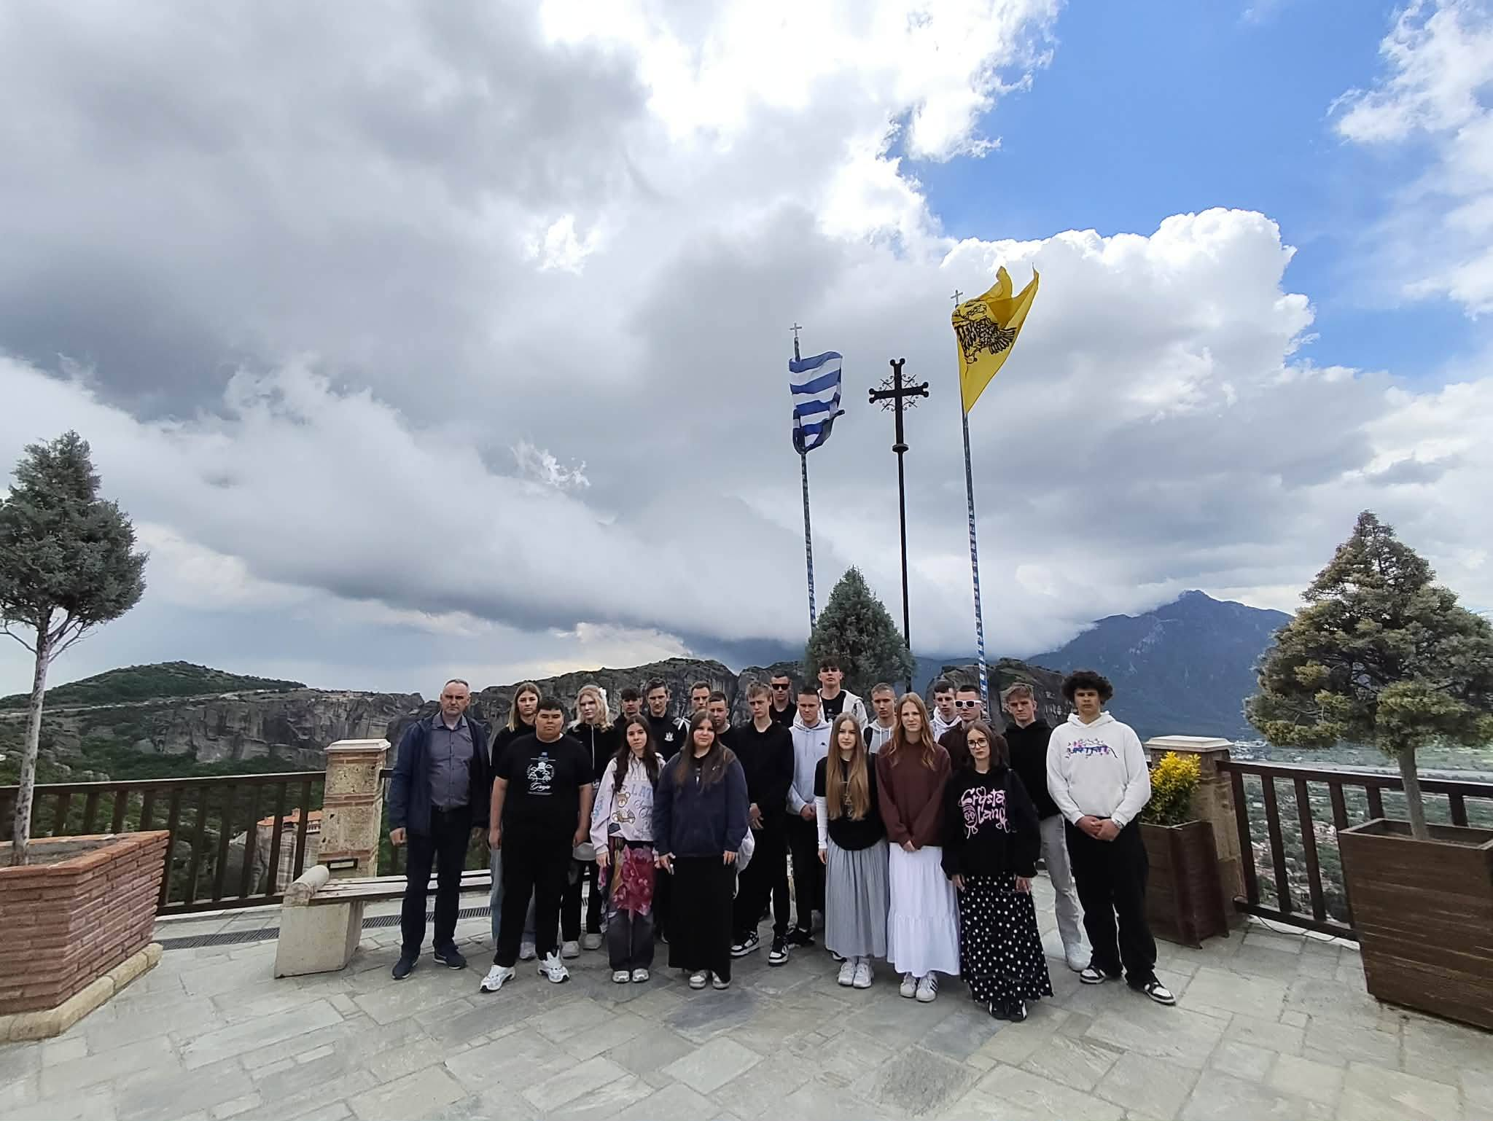
Wycieczka na Meteory ☀️
Meteory (gr. Μετέωρα) to unikalny masyw skał z piaskowca i zlepieńca w środkowej Grecji, na północno-zachodnim krańcu równiny tesalskiej, w pobliżu miasta Kalambaka. Słowo to oznacza dosłownie „zawieszone w powietrzu” lub „środek nieba”, co idealnie opisuje tutejsze prawosławne monastyry zbudowane na szczytach pionowych formacji skalnych sięgających nawet 600 metrów wysokości.

Slide 20
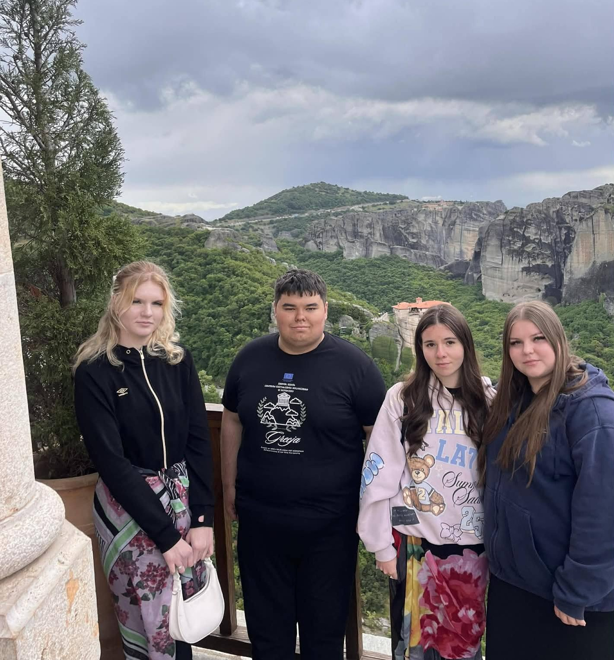
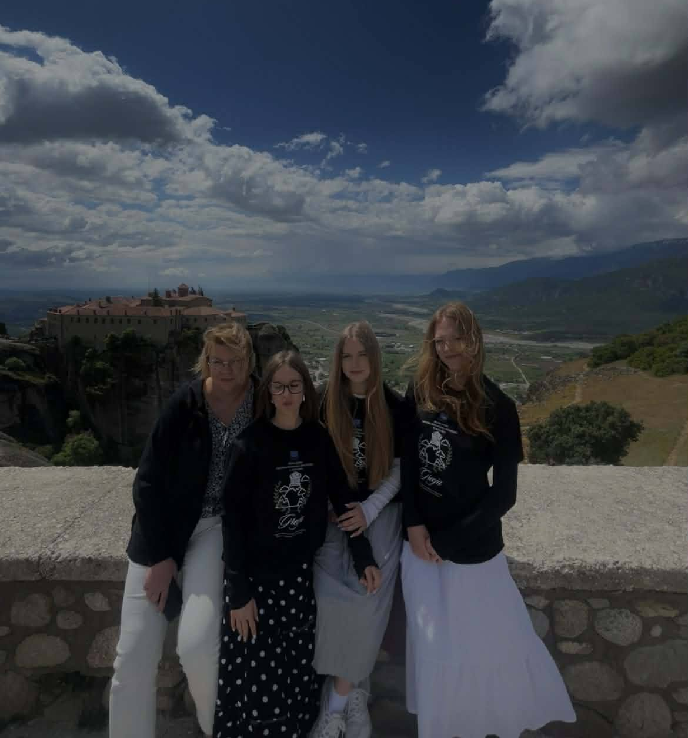

Slide 21
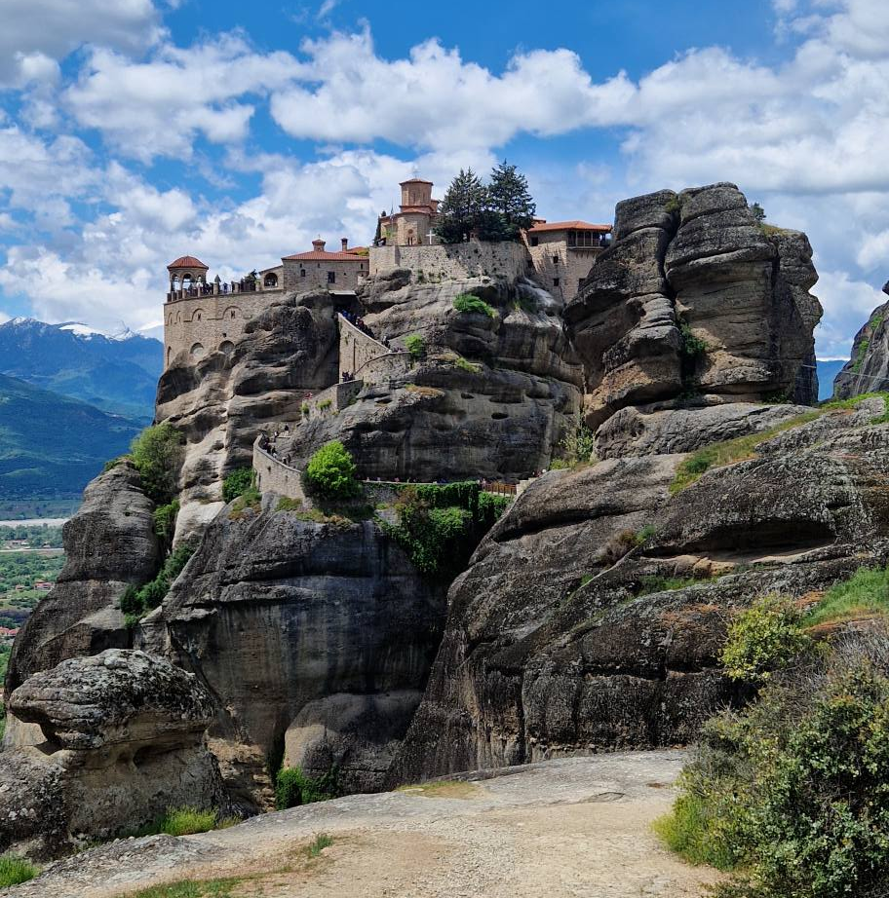
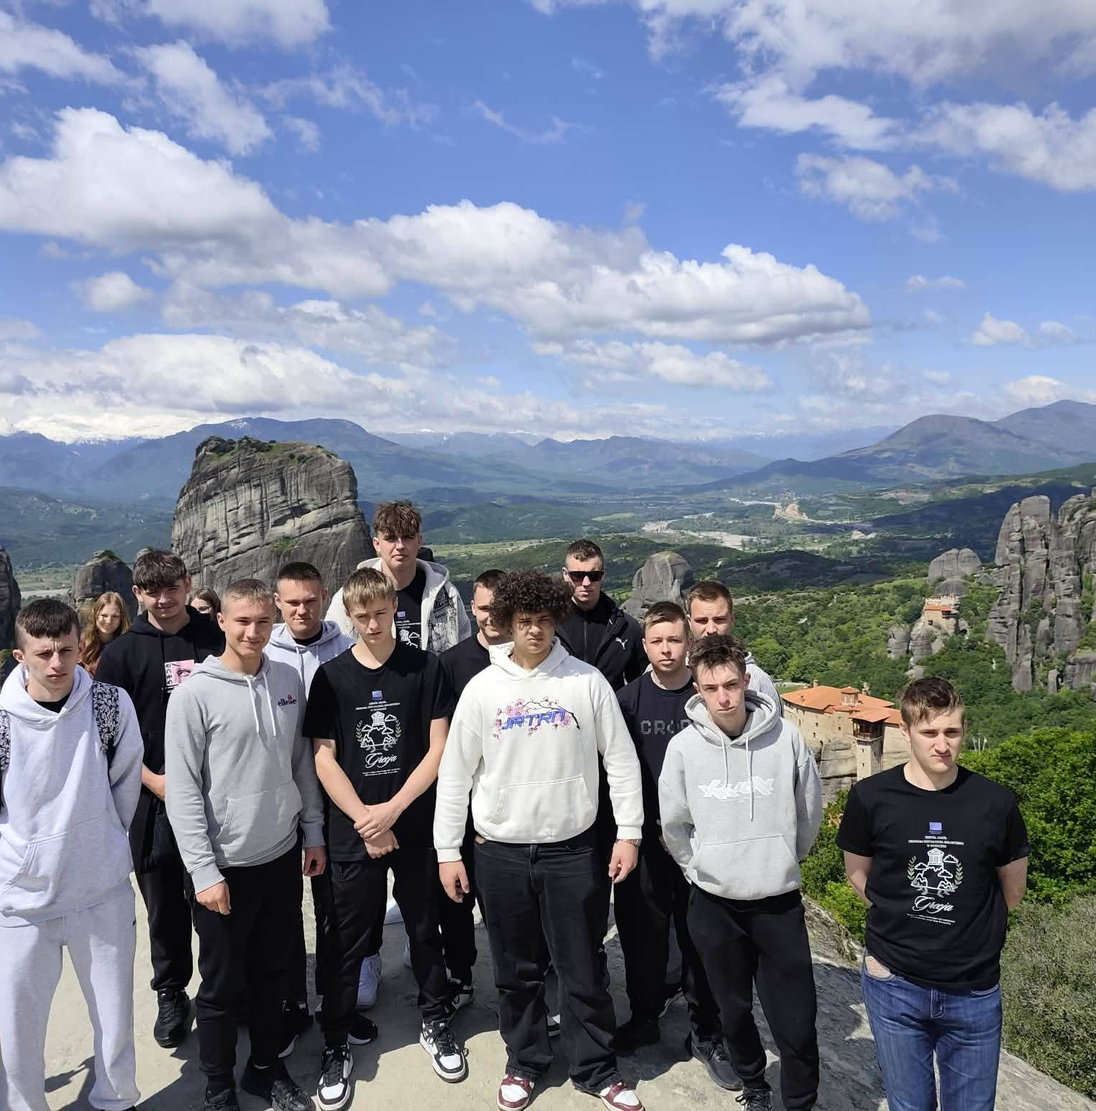

Slide 22
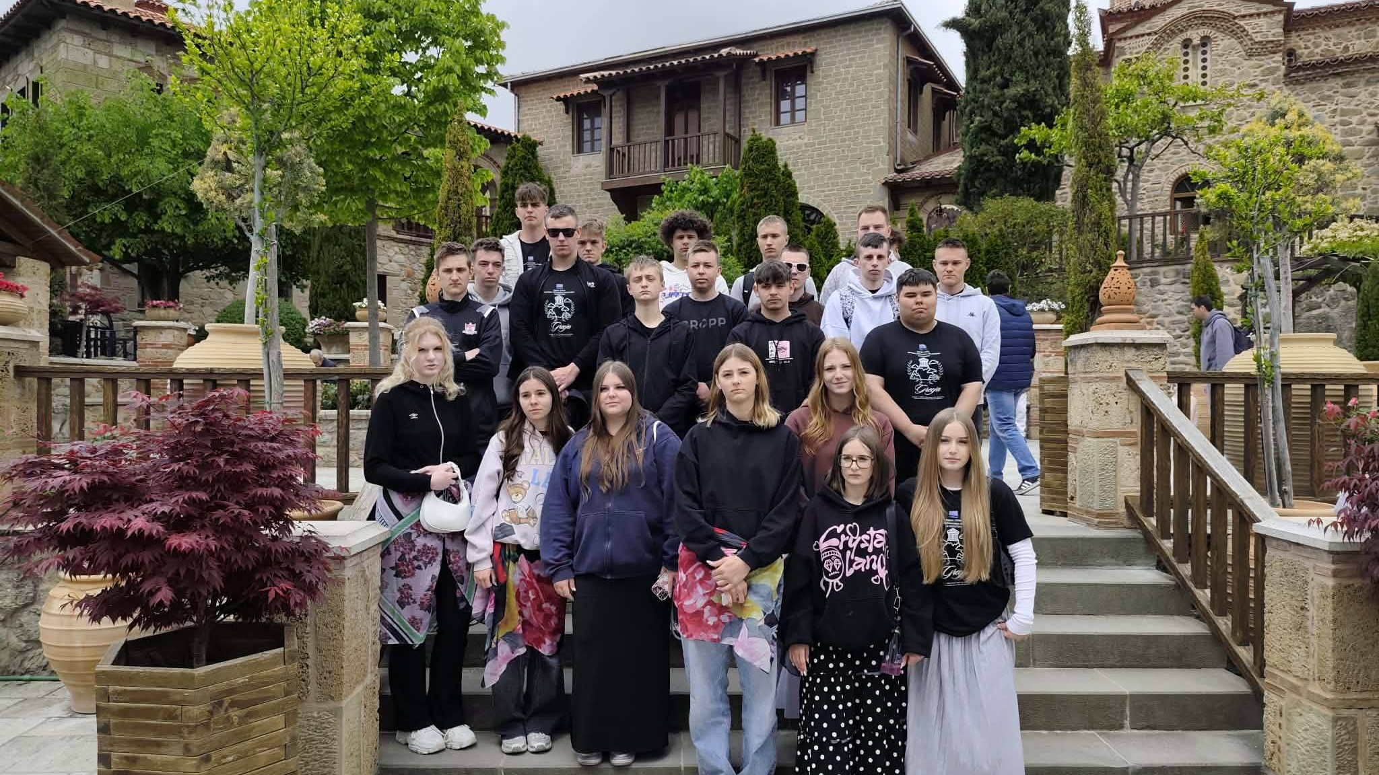

Slide 23
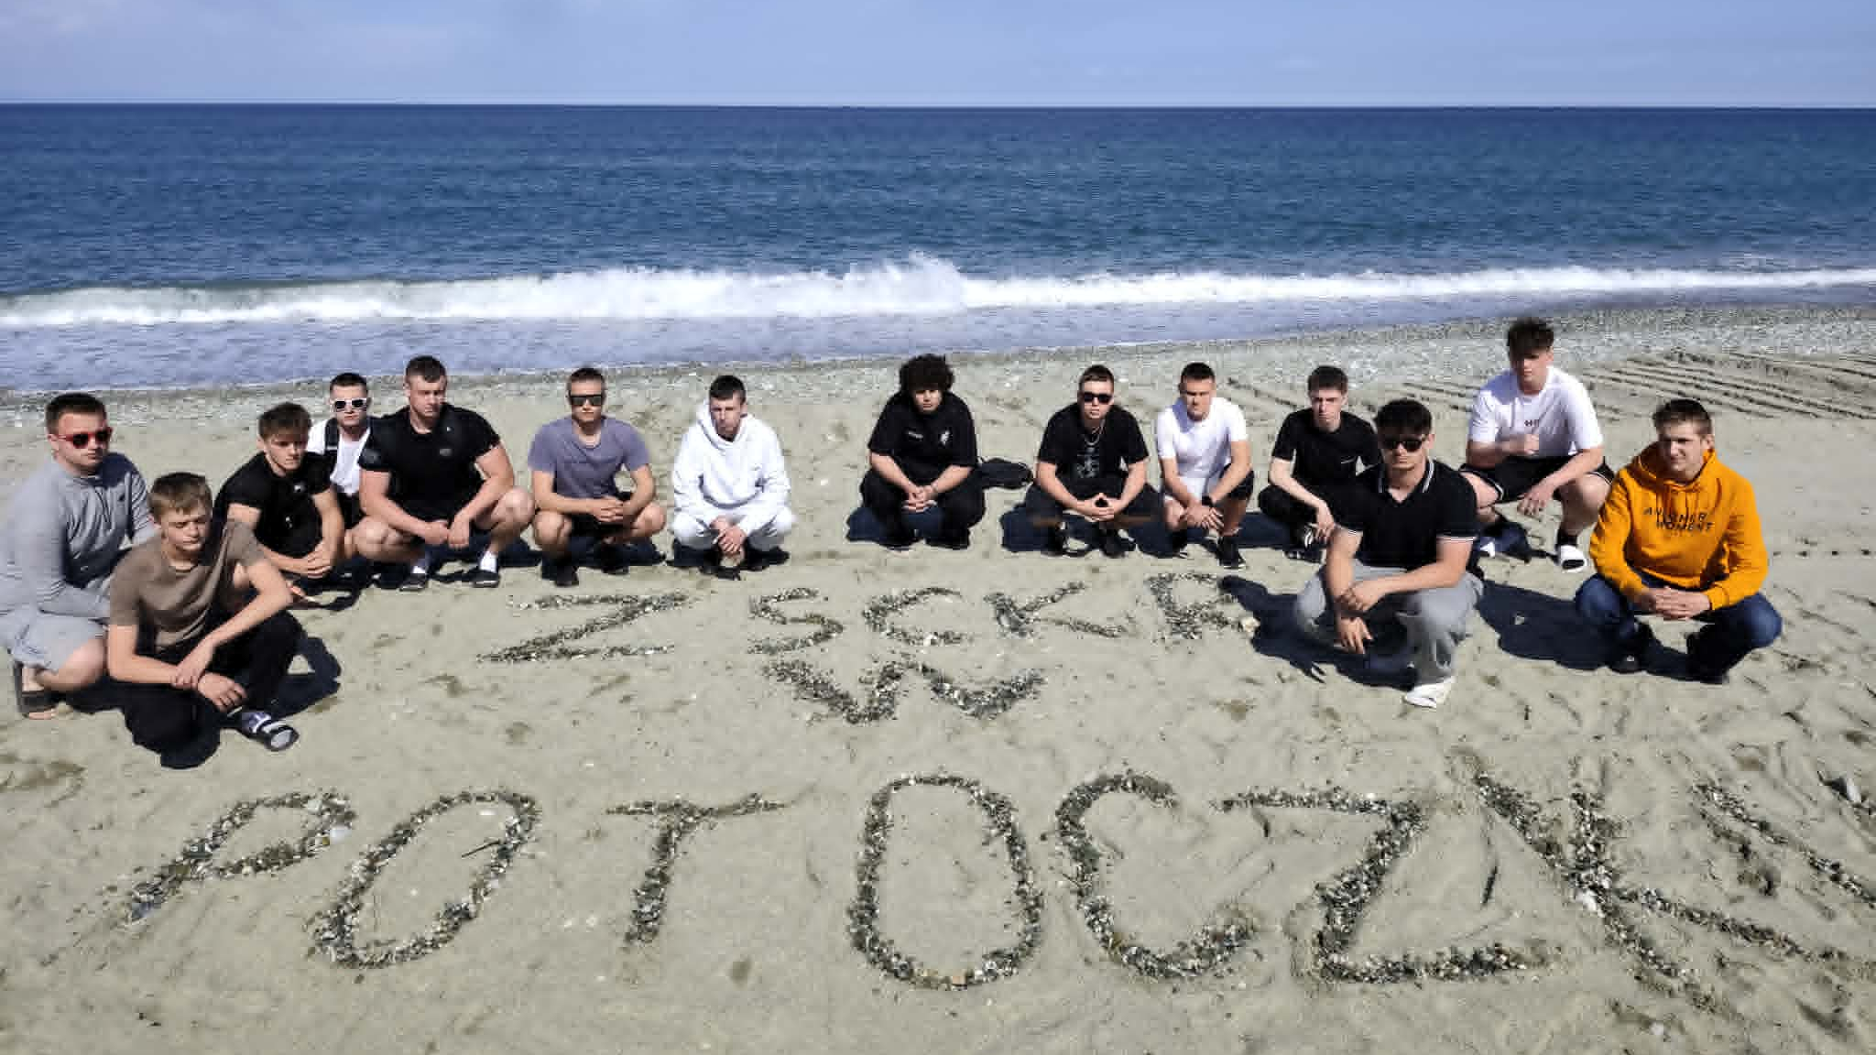
DZIĘKUJEMY
ZA UWAGĘ!!

